Slide 1


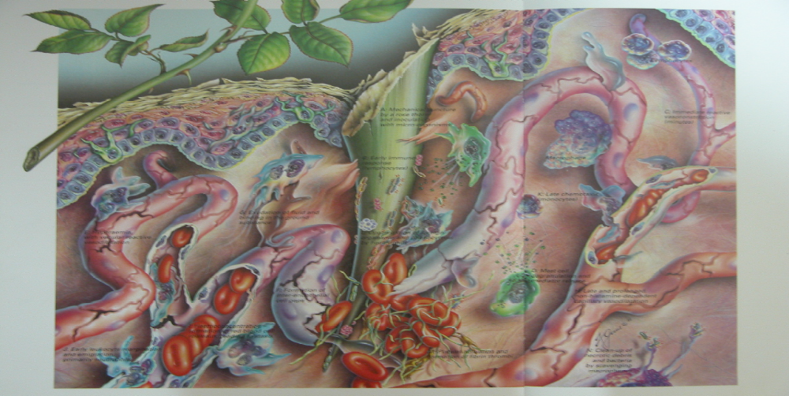
SİSTEMİK HASTALIKLARDA
ENDODONTİK YAKLAŞIMLAR
ONDOKUZ MAYIS ÜNİVERSİTESİ
DİŞ HEKİMLİĞİ FAKÜLTESİ
Prof.Dr.Hikmet AYDEMİR
ENDODONTİ Anabilim Dalı

Slide 2
DİŞ HEKİMLİĞİ VE SİSTEMİK HASTALIKLAR
KALP DAMAR SİSTEMİ HASTALIKLARI
SOLUNUM SİSTEMİ HASTALIKLARI
ENDOKRİN SİSTEM HASTALIKLARI
KAN HASTALIKLARI
- ATEROSKLEROZ
- KALP YETMEZLİĞİ
- HİPERTANSİYON
- ENDOKARDİT
- KRONİK OBSTRÜKTİF AKCİĞER HAS.
- ASTMA
- TÜBERKÜLOZ
- HEMORAJİK HASTALIKLAR
- ANEMİLER
- TİROİD BEZİ HASTALIKLARI
- DİABETES MELLİTUS
- KORTİKOSTEROİD TEDAVİSİ
GEBELİK
GASTROİNTESTİNAL SİSTEM HASTALIKLARI
NÖROLOJİK HASTALIKLAR
VENERAL HASTALIKLAR
AİDS
RADYASYON
- PEPTİK ÜLSER
- HEPATİT
- KARACİĞER SİROZU
- EPİLEPSİ
- SİFİLİZ
- GONORE
- HERPES SİMPLEKS
- ANGİNA PEKTORİS, MYOKARD ENFARKTÜSÜ
- LÖSEMİLER
- LENFOMALAR

Slide 3
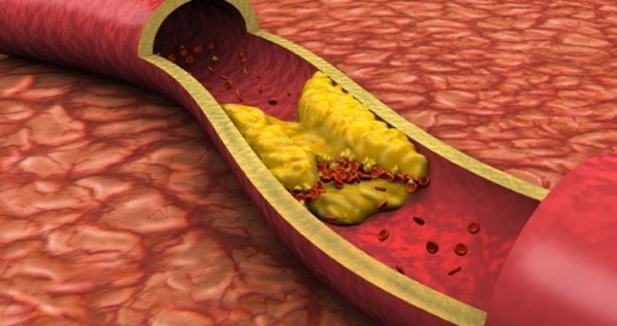
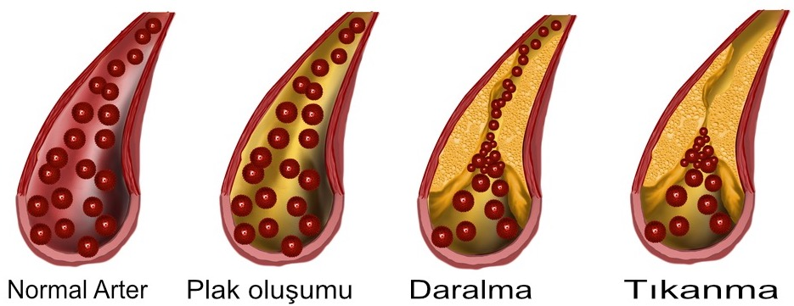
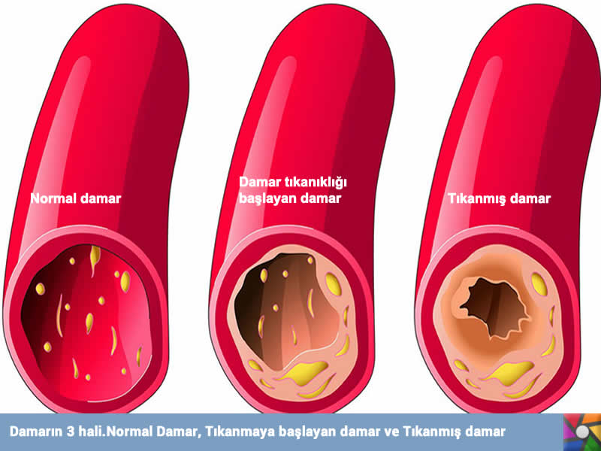
Ateroskleroz nedir?
Damarıların iç duvarında çeşitli maddelerin birikimine bağlı olarak ortaya çıkan kalınlaşma
Ateroskleroz (damar sertleşmesi), atar damarların en iç tabakasında kolesterol, yağ ve enflamatuar atıkların birleşerek oluşturdukları aterom plaklarının damar lümenlerinde meydana gelen darlık sonucu kan akımının azalması ve organların beslenmesinin bozulduğu sistemik bir hastalıktır.
Atardamar duvarının esnekliğini kaybetmesiyle sertleşmesi nedeniyle halk arasında damar sertliği olarak da bilinir. Tüm vücuttaki atar damarları tutabilir.
Sıklıkla kalbi besleyen damarlardaki ateroskleroz "koroner damar tıkanıklığı" tanınır.
Ateroskleroz; stenoz, tromboz, anevrizma veya emboli gelişinceye kadar klinikte semptomsuz seyreder.

Slide 4
Aterosklerozun nedenleri nelerdir?
Ailesel predispozisyon (ailede kalp-damar hastalıkları olması),
Yüksek kan kolesterol seviyesi, Yüksek tansiyon,
Kanda lipitlerin yükselmesi,
Stres ve endokrin bozukluklar, Diyabet (şeker hastalığı),
Obezite (şişmanlık), Hareketsizlik,
Sigara içilmesi sayılabilir.
Daha çok erkeklerde damar sertliği görülür.
Kadınlarda ise menopoz sonrası dönemde risk artar.
Bu durum östrojen hormonunun aterosklerosiz oluşumunu azaltmasından kaynaklanır

Slide 5
Ateroskleroz hangi organlara zarar verebilir?
Belirtileri nelerdir ?
Ateroskleroz kalbimiz başta olmak üzere,
bacak damarlarına, beyne, böbreklere ve aslında tüm organlarımıza zarar verebilir
Aterosklerosizin kesin belirtileri yoktur.
Damar lezyonları oluşmaya başladıktan sonra ortaya çıkar.
Kalpte koroner arter hastalığına neden olarak iskemik kalp hastalıkların (angina pektoris, konjestif kalp yetmezliğ, aritmi) ortaya çıkmasına sebeb olur. Göğüs ağrısı, göğüste sıkışıklık, baskı veya yanma hissi oluşur. İleriki durumlarda myokard enfarktüsü-kalp krizi görülür.
Böbrek arterinde oluştuğu zaman: böbrek yetmezliği ve yüksek tansiyon görülebilir.
Beyin arterinde oluştuğu zaman: uzuvlarda uyuşma, diksiyonda sıkıntı beyin kanaması, felç ve beyin enfarktüsü, görülür.
Kol ve bacak arterinde oluştuğu zaman: gangren, yara ve yürüyüşlerle gelen kramp tarzında ağrılar oluşabilir.

Slide 6
Ateroskleroz hangi organlara zarar verebilir?
Belirtileri nelerdir ?
ANGİNA PEKTORİS; Kroner damarların kan akımını bozan veya kalp hacmini veya aktivitesini arttıran bazı hastalıklar nedeni ile ortaya çıkar.
Miyokardın oksijen isteği ile temini arasındaki dengesizlikten kaynaklanan miyokard iskemisinin semptomudur. Anjina pektorisli hastaların %85’inde majör kroner arterlerden birinde veya dallarında daralma-tıkanma(ateroskleroz) vardır.
Kroner kan akımının miyokardın ihtiyacını karşılamayacak durumda olmasıyla miyokardda laktik asit ve diğer metabolitler birikir, sinir uçları etkilenir ve ağrı olur.
Ağrı; sıkışma ve yanma tarzında olan, genelde eforla ortaya çıkan semptomdur.
Genellikle retrosternal bölgede hissedilen ağrı prekardiyuma, sol kola(bazen her iki kola), sol omuza, sırta, çeneye, diş etlerine, kulaklara yayılabilir. Ölüm korkusu vardır.
İstirahatle veya nitrogliserinle geçen ve 10 dakikayı aşmayan bastırıcı, sıkıştırıcı veya yanma tarzındadır.

Slide 7
Ateroskleroz hangi organlara zarar verebilir?
Belirtileri nelerdir ?
ANGİNA PEKTORİS;
Tedavi; - Hipertansiyonu kontrolde tutma, risklerden uzaklaştırma(tuz-yağ-
hamur-şekeri azalt,sigarayı bırak, zayıfla, hafif spor, stresten uzak
dur)
- İlaç olarak; nitritler, betablokerler ve kalsiyum antagonistleri
kullanılır.
- Bunlara cevap vermeyen, sol ana kroner arter ve iki veya üç damar
hastalığı olan vakalarda By-pass veya intrakroner damar genişletme uygulanır.

Slide 8
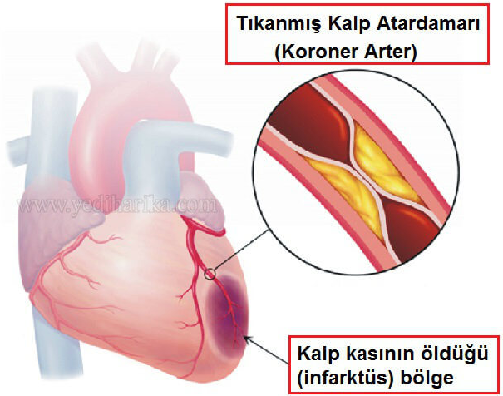
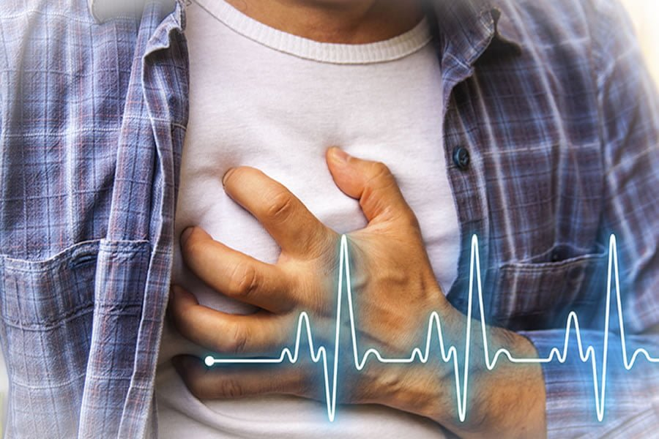
Ateroskleroz hangi organlara zarar verebilir?
Belirtileri nelerdir ?
MİYOKARD ENFARKTÜSÜ; Miyokardın bir bölümünün ilgili kroner dalının tıkanmasına veya başka etyolojilere bağlı olarak şiddetli ve uzun süreli iskemi neticesinde nekroze uğramasıdır.
Belirtileri; Enfarktüste akciğer konjesyonu(aşırı kanlanma-hiperemi) hipoksinin gelişmesine neden olur. Hipoksiye bağlı olarak, bulantı terleme ile birlikte uzun süreli (20 dk dan fazla) santral göğüs ve/veya sol kol ağrısı ile şok, aritmi ve dolaşım yetmezliği belirtileri mevcuttur.
Ancak yaşlılarda, diabetlilerde ve postoperatif hastalarda ağrısız enfarktüs gerçekleşebilir. Ağrı sublingual nitrogliserine cevap vermez, ancak morfinle yatışabilir.

Slide 9
Ateroskleroz hangi organlara zarar verebilir?
Belirtileri nelerdir ?
MİYOKARD ENFARKTÜSÜ;
Klinik teşhis;
EKG ve kalp ile ilgili enzimlerin
Kreatinkinaz,
Serum glutamik oksalik transaminaz (SGOT),
Pürivik oksaliktransaminaz (SGPT),
Laktak dehidrogenaz (LDH),
Butirik dehidrokinaz(BHD)) yükselmesi ile konur.

Slide 10
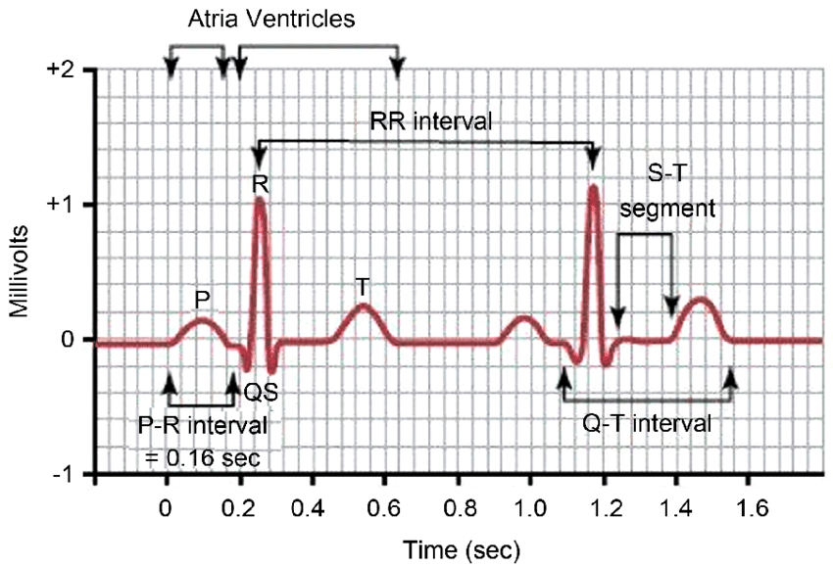
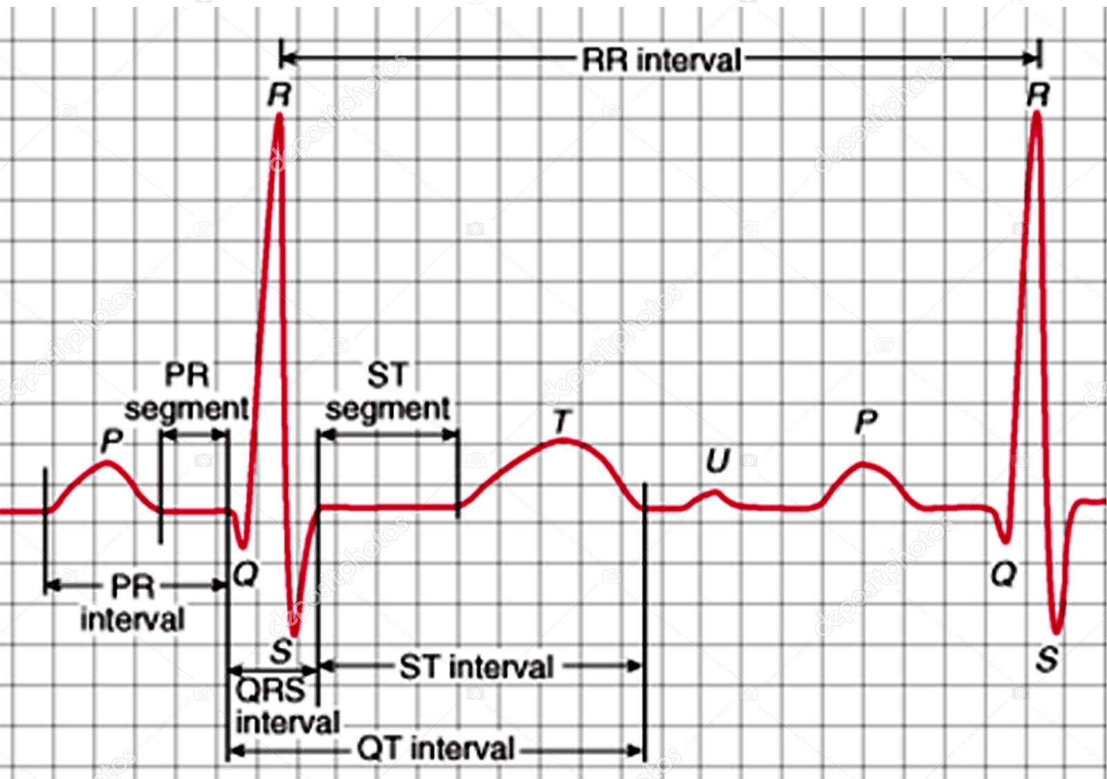
Ateroskleroz hangi organlara zarar verebilir?
Belirtileri nelerdir ?
MİYOKARD ENFARKTÜSÜ;
EKG’da
‘T dalgasının’
yükselmesi iskeminin belirtisi,
EKG’ da
‘ST mesafesi’ ve ‘QRS’ kompleksindeki artış ise nekrozun göstergesidir.
QRS kompleksi: Ventriküllerin depolarizasyonunu yansıtır.
Atriyumların depolarizasyonu; P dalgası(genişliği 0,11 saniyeden küçüktür)
Ventriküllerin depolarizasyonu; QRS kompleksi (90/dakikalık kalp hızında QT’nin üst sınırı 0.36 sn, 60/dakikalık kalp hızında ise 0.42 sn’dir )
Ventriküllerin repolarizasyonu; T dalgası (Erişkinlerde normal T dalgasının süresi 0.10- 0.25 sn’ Genliği ise 10 mm’nin, altındadır) ifade edilmektedir. Ters T dalgası patolojiktir.
ST segmenti: Ventriküllerin depolarizasyonu ile repolarizasyonu arasındaki elektriksel olarak sessiz dönemi gösterir. T ye doğru hafif yükselti normaldir. Fazlası patolojik
Yukarıdaki EKG akut anterolateral miyokard infarktüsü sırasında çekilmiştir.
Anteriyor ve lateralde ST mesafe artışı ve uzun T dalgaları izleniyor.
EKG'de çok belirgin olan bir özellik de QT intervalinin çok uzun olması .

Slide 11
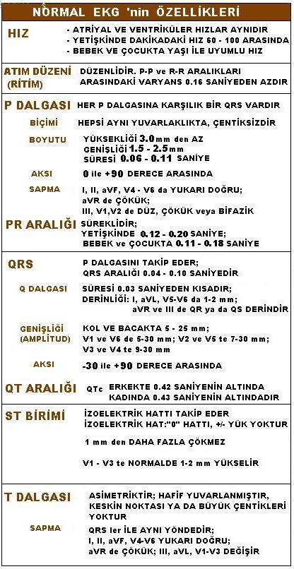
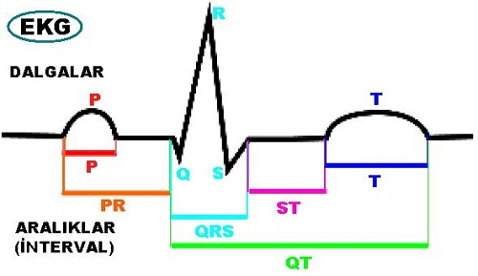
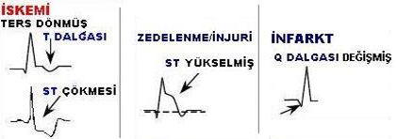
P DALGASI:
Atriyal depolarizasyon sonucu oluşur.
P dalgası genellikle düz ve pozitiftir.
Uzunluğu normalde 0.12 saniyeden küçüktür.
QRS KOMPLEKSİ/BİRİMİ:
Ventriküllerin depolarizasyonu için geçen süreyi gösterir.
Normal QRS aralığı 0.04 – 0.12 saniyedir.
ST BİRİMİ:
Repolarizasyondan önceki ventrikül kasılmasını gösterir.
ST birimi normalde izoelektriktir (çünkü hiçbir elektriksel hareket kaydedilmemiştir), oysa bu esnada ventriküller kasılmaktadır.
Normal ST biriminde yükseklik ya da çökme yoktur.
Yükseklik oluşmuşsa nedenleri AMI (anterior, inferior gibi), sol dal bloğu, normal değişiklikler(atlet kalbi, Edeiken pattern gibi), akut perikardit olabilir
Çökmeler varsa nedenleri myokard iskemisi, digoksin etkisi, ventriküler hipertrofi, akut posterior MI, pulmoner emboli, sol dal bloğu olabilir
T DALGASI:
Ventriküler repolarizasyonu gösterir. Normalde yuvarlak ve pozitiftir.
Uzun T dalgasının nedenleri hiperkalemi, hiperakut MI, sol dal bloğu olabilir.
Küçük, düzleşmiş ya da ters dönmüş T dalgası varsa nedenleri iskemi, yaş, ırk, hiperventilasyon, endişe/kaygı, buzlu su içme, ilaçlar(digoksin gibi), perikardit, intraventriküler ileti gecikmesi (sağ dal bloğu gibi) ve elektrolit bozukluğu olabilir.

Slide 12
Ateroskleroz hangi organlara zarar verebilir?
Belirtileri nelerdir ?
MİYOKARD ENFARKTÜSÜ;
Enfarktüsün en kritik dönemi ilk üç saattir, ölümlerin çoğunluğu bu dönemdedir. İkinci kritik dönem ilk 48 saatlik dönemdir, bu dönem içerisinde aritmiler, dolaşım yetmezliği, tromboembolik fenomenler görülebilir.
Erken dönemdeki ani ölümlerin çoğunun nedeni primer ventriküler fibrilasyondur. Bu nedenle erken dönem, ilk 6 saat içinde gelinmiş ise tıbbi tedavi ‘İV trombolitik(streptokinaz, tPA vs)’ uygulamadır. Yine hipoksi nedeniyle hastalara 24-48 saat süreyle 4-6 lt/dk oksijen verilmelidir.
Ayrıca, istirahat, damar yolu açık tutmak için %5 İV dekstrüz/su, ağrı için 3-5 mg İV morfin 5 dk ara ile (total doz 20-30mg) verilebilir.

Slide 13
Ateroskleroz hangi organlara zarar verebilir?
Belirtileri nelerdir ?
MİYOKARD ENFARKTÜSÜ;
Ağır sinüzial bradikardili ve hipotansiyonlu hastalara 0,3-0,6 mg İV atropin verilir. Kontrol altına alınamaz ise 1-10 mikrogram/dk İV dopamin verilir. Dopamin ile de kontrol edilemez ise kan basıncını 100mmHg civarında tutacak 16 mikrogram/dk İV norepinefrin verilir. Anemnezde hipotansiyon var ise enfarktüsde de devam ediyor ise İV β- bloker verilir. Ventriküler fibrilasyonun proflaksisinde lidokain (aritmal, Xylocain-total doz 3-5 mg/kg oluncaya kadar 20 mg/dk hızla İV) tedavisi yapılır.
Son zamanlarda tromboemboli proflaksisi ve enfarktüs bölgesinde tromboz oluşumunu önlemek için 20.000-30.000 ünite İV heparin tedavisine başlanmıştır. Kardiak arrest durumunda kalp masajı, suni solunum ve oksijen uygulanır.

Slide 14
Damar sertliği tedavisi nasıldır ?
Damar sertliği tedavisinin amacı hastalığın ilerlemesini önlemek dolayısıyla kan yağ düzeylerini de normal sınırlar içerisinde tutmaktır.
Kan basıncı düşürülür.
Tedavi sürecinde aspirin ve clopidogrel gibi kan sulandırıcı ilaçlar kullanılır.
Ayrıca kolesterol düşürücü kolestinamin ve kolestipal gibi ilaçlarda bu süreçte kullanılmaktadır.
İlaç ve beslenme tedavisine rağmen ateroskleroz damarda tıkanmaya sebep olmuş ise hastaya başta bypass olarak adlandırılan köprüleme ameliyatı olmak üzere çeşitli cerrahi işlemler uygulanabilmektedir.

Slide 15
DİŞ HEKİMİ YAKLAŞIMI
Ateroskleroz nedeniyle iskemik kalp hastalığı mevcut kişilerde özel dikkat gösterilmeli,
Asemptomatik seyreden ateroskleroz, diş tedavi sırasında iskemik kalp hastalık semptomlarının ortaya çıkmasına sebeb olunabilir,
Özellikle 40 yaş üstü, sigara içen, kilolu, menopaza giren bayanlar ve diabet sorunu olan bireylerde dikkatli olunmalı, derin anemnez alınmalıdır, hatta hastanın nabız ve kan basıncı ölçümleri yapılmalı, şüphelenilen kişilerde konsültasyon alınmalıdır.
Tıbbi tedavileri düzenlenene kadar konservatif diş tedavileri ve basit cerrahi işlenler dışında komplike tedavilerden kaçınılmalıdır.

Slide 16
DİŞ HEKİMİ YAKLAŞIMI
ANGİNA PEKTORİS VAKALARINDA
Anjina pektorisi başlatabilecek işlemlerden kaçınılmalıdır (korku myokard oksijen ihtiyacını arttırır).
İyi bir anemnez, özellikle cerrahi işlemlerde dikkat çekilerek konsültasyon alınmalı
Stabl pektoris mevcudiyetinde (önceden atak geçirmemiş, aşırı eksersiz ile atak gelişiyor ve oral nitrogliserin ile rahatlama var ise) konservatif tedaviler ve basit cerrahi işlemler tedbirler alınarak yapılabilir.

Slide 17
DİŞ HEKİMİ YAKLAŞIMI
Stabl olmayan angına mevcudiyetinde (taşikardi-anemi gibi presibite faktörler olmaksızın, istirahatte veya hafif eforla, uykudan uyanınca sık ve gittikçe artan ağrı gelişiyor, ve oral nitrogliserine cevap yok ise) çok acil olmadıkça 3 aydan önce ani ölüm ve myokard enfarktüsü riski nedeniyle uzun süreli travmatik işlemler yapılmamalı veya kroner yoğun bakım ünitesi olan hastane ortamında yapılmalıdır.
Stabl olmayan vakalarda myokard oksijen ihtiyacını arttıran korku ve heyacandan kaçınılmalı, tedavinin her etabı izah ve ikna edilerek, yeterli bir anestezi ile yapılmalı veya sedasyon ile veya diazem ile tedaviye başlanmalıdır.
Operasyon öncesi oral nitrogliserin ve oksijen verilebilir.
Lokal anestezi ile yapılacak minör cerrahi işlemlerde dahi konsültasyon yapılmalıdır. Kullandığı ilaçlar bilinmeli, antikuagulan kullanan hastalarda kanama riski dikkate alınmalı, bir süre kullanımı hayati tehlike oluşturmuyorise tedavi için azaltılmalı veya kesilmelidir ((konsültasyonla).
Yeni pektoris atağı geçirenlerde genel anestezi en az 3 ay ertelenmeli, herhangi bir dental cerrahi işlem yapılmamalı.
Tedavi esnasında hastada göğüs, sol kol ağrısı var ise ve angına hikayesi mevcut ise 0,5 mg dil altı nitrogliserin ve oksijen verilmeli, hasta oturur pozisyonunda tutulmalıdır. Hasta 2-3 dakika içerisinde rahatlamalı, eğer rahatlamıyor ise enfarktüs düşünülerek yoğun bakım ünitesine sevk edilmelidir.

Slide 18
DİŞ HEKİMİ YAKLAŞIMI
MİYOKARD İNFARKTÜSÜ VAKALARINDA
Diş tedavileri veya cerrahi operasyonlar öncesi mutlaka konsültasyon yapılmalı,
Yeni geçirilmiş enfarktüsden sonra genel anestezi kontrendikedir. Zaman geçtikçe risk azalır.
Daha önceden enfarktüs geçiren hastalar kroner trombozu önlemek için aspirin veya diğer antikuagülanlar kullandıkları için operasyon esnasında veya sonrasında kanama eğilimi vardır.
Enfarktüsten sonra 6 ay geçmemiş vakalarda mutlaka konsültasyon alınmalı ve hastane ortamında yapılmalıdır. Profilaktik nitrogleserin ve destekleyici olarak oksijen verilmelidir.
Operasyon süresince tansiyon, nabız izlenmelidir.
Korku ve heyacanı azaltıcı protokol uygulanmalıdır.
Lokal anesteziğin vazokonstriktif içermemesinde yarar vardır. Tam bir ağrısızlık sağlanmalıdır.

Slide 19
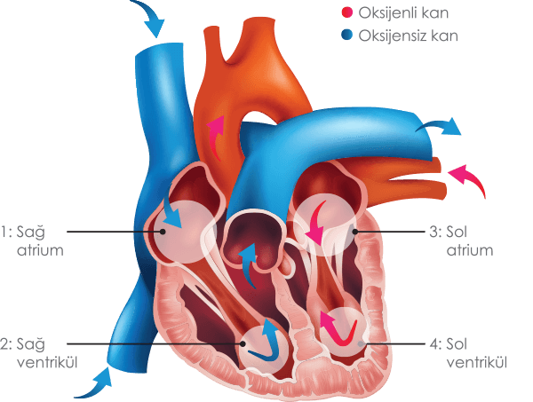
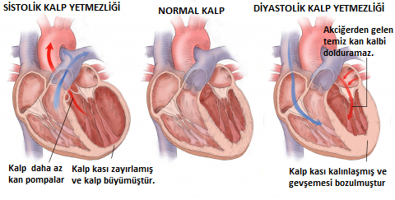
KALP YETMEZLİĞİ NEDİR ?
Kalp yetmezliği, kalbin vücudunuz için gereken kanı pompalama görevini yerine getirememesidir.
Başka bir deyişle; kalbin, organlara ve dokulara yeterli kanı gönderememesidir.
Kalp kasının kasılmasındaki performans azalması ya da kalp kasının gevşemesi kalp yetmezliğine neden olur.
Bu durum, ölüme dek varabilen oldukça ciddi sonuçlar doğurabilir.
Çoğunlukla hastalık, ilerleyen aşamalarda saptanmaktadır.

Slide 20
KALP YETMEZLİĞİNİN NEDENLERİ NELERDİR?
Kalp damar hastalıkları,
Kalp ritm bozuklukları,
Genetik kalp rahatsızlıkları,
Çeşitli kalp kapak hastalıkları,
Kalp kası hastalıkları,
Kalp krizi kalp yetmezliği nedenleri arasında yer almaktadır.
Ayrıca, yüksek tansiyon (hipertansiyon) nedeniyle kalp kaslarında gevşeme ve kalp duvarında kalınlaşma da kalp yetmezliği nedenlerindendir.

Slide 21
KALP YETMEZLİĞİ RİSK FAKTÖRLERİ NELERDİR ?
Kalp yetmezliği için risk faktörleri:
Koroner kalp hastalıkları
Yüksek tansiyon
Sigara kullanımı
Diabetes mellitus
Obezite
Ailede kalıtsal yatkınlık

Slide 22
KALP YETMEZLİĞİNİN BELİRTİLERİ NELERDİR ?
Kalp yetmezliği, ilerleyici bir hastalıktır. Kalp yetmezliği evreleri incelendiğinde, başlangıç evresinde çoğunlukla belirgin bir bulguya rastlanmamaktadır.
Kalp yetmezliği hastalığının ilk evrede verdiği sinyaller
Basit halsizlikler
El ve ayaklarda soğuma
Karında şişlik
Hırıltılı öksürükler
Gece uykusundan nefes darlığı ile uyanma
Kalp yetmezliği, ilerleyen evrelerde ise
Çok daha ağır tahribat yaratan ve
Kişinin hayat kalitesini büyük oranda etkileyen sonuçlara neden olabilir.

Slide 23
KALP YETMEZLİĞİNDE DİŞ HEKİMİ YAKLAŞIMI !!!
Kalp yetmezliği olanlarda dental girişimler yüksek morbidite ve mortalite riski taşır. Bu risk yetmezliğin ciddiyetine bağlıdır. Bu yüzden diş hekimi kalp yetmezliği klinik bulgu ve semptomlarını ve yetmezliği arttırıcı faktörleri ile hastanın kullandığı ilaçları, buna karşın diş tedavide kullanacağı ilaçlar ile etkileşimlerini iyi bilmek zorundadır.
Stress en aza indirilmeli, huzursuz, korkak hastalarda sedatif kullanılması
Tedaviler kısa tutulmalı
Lokal anestezi genele tercih edilmeli, lokal anestezide epinefrin minimal düzeyde tutulmalı(ciddi aritmi riski nedeniyle)
Risk gruplarına göre tedavi planlanmalı,

Slide 24
KALP YETMEZLİĞİNDE DİŞ HEKİMİ YAKLAŞIMI !!!
Düşük risk grubu hastalarda; Nefes darlığı (Dispne) şikayeti yok, kan basıncı, atım hızı, ritm normal, son bir yıl içerisinde kontrolleri yapılmış, düzenli ilaç tedavisi altında) basit cerrahi vakalar ile minimal konservatif ve protetik tedavilerin vazokonstrüktif içeren anestezikler ile, korkak hastalarda sedatifler sonrası yapılmasında sakınca yoktur. Komplike cerrahi tedavilerde mutlaka konsulte edilmeli, tam teçhizatlı hastanede yapılmalı
Orta risk grubu hastalarda; İlaç tedavisi altında olmalarına rağmen bazen yetmezlik semptomları olan, dinlenme halinde değilde eksersiz esnasında dispne gelişen vakalarda konsültasyon şarttır. Hastanın kullandığı diüretikler ile gelişen hipokalemi(kan serumunda potasyum azalması) ve digitallere bağlı şikayetler düzeldikten sonra düşük risk gruplar gibi düşünülerek tedaviye alınmalıdır.
Yüksek risk grubu hastalar; yüksek doz ilaç kullanan, ciddi yetmezlik semptomları bulunan (dispne, ortopne, periferik ödem, taşikardi, siyanoz) hastalardır. Hasta hipertansiyon, angina , enfarktüs geçirmiş, aritmili veya kalp kapakçığı değişmiş olan ve diş tedavisini güçleştiren vakalarda mutlak konsültasyon alınmalıdır.
Cerrahi olmayan minimal tedaviler sedasyonla, ağrısız ve kısa sürelerde, fazla yatay pozisyona getirilmeden
yapılmalı. Cerrahi işlemler mutlaka hastane ortamında gerçekleştirilmeli.

Slide 25
Aritmi Nedir?
Aritmi;
Kalbin normal ritmindeki bozukluklar.
Genellikle semptomlarla birlikte seyreder. İyi bir muayene ile( nabız ritmi ve hızı, kalp sesi, EKG de değişiklikler) teşhis edilebilir.
Aritmiler;
Ekstrasistoller(erken vuru);sağlıklı kalpte meydana gelir. Yaş, heyacan, yorgunluk, ateşli hastalıklar, aşırı sigara-alkol, kahve alımında ortaya çıkar. İlaç tedavisi gerektirmez. Dinlenme ve alışkanlıklardan vazgeçme yeterlidir. Bazen hastalıklı kalpte de oluşabilir. Ciddi atrial ve ventriküler aritmi habercisi olarak değerlendirilip, ilaç verilmeli, dikkatli olunmalıdır.

Slide 26
Aritmi Nedir?
Taşikardi; Dinlenme halindeki normal 60-100 arası nabız atımının 100 üzerine çıkması (stress, eksersiz, ateşli hastalıklar, tretoksikoz, kanamalar, kalp hastalıkları nedeniyle)
- Sinüs Taşikardisi; eksersiz, heyacan, korku, stres ile nabzın 100 ün üzerine çıkması.
Tedavi gerektirmez, tansiyon normaldir.
- Atrial Taşikardi; kalp hastalıkları, akciğer hastalıkları sorası görülür. Nabız 150-200
arasındadır.
- Ventriküler taşikardi; organik kalp hastalığı olanlarda gözlenir.
Nabız 100-150 arasındadır. İskemi, enfarktüs, hipokalemi, ilaç toksikasyonu sonrası
görülür. Ventriküler fibrilasyona (kalbin kalp pompalaması durması) dönüşebileceğinden
tehlikelidir.

Slide 27
Aritmi Nedir?
Bradikardi; Dinlenme halindeki normal 60-100 arası nabız atımının 60’ ın altına inmesi (timörler, kafa içi basınç artışı, beyne kan akımı azalması, kanamalar, kalp hastalıkları nedeniyle)
- Belirtileri baş dönmesi, bayılma.
-Hasta düz zemine yatırılır, ayaklar 45 derece yukarı kaldırılır (tredelenburg pozisyonu) Cevap alınamaz ise atropin uygulanır.

Slide 28
ARİTMİLERDE DİŞ HEKİMİ YAKLAŞIMI !!!
Tedaviler kısa tutulmalı, stres, endişe giderilmeli. Ancak dinlendirme, rahatlatma sonrası aritmi devam ediyor, aşırı çarpıntı, baş ağrısı, senkop varlığında tıbbi tedavi gerektirir.
Ciddi aritmiler angina, enfarktüs, kalp yetmezliği ve serabral vasküler hasara neden olabilir.
Hastanın aritmi sorununun olup olmadığı, bunu tetikleyen hastalıkların mevcudiyeti ve kullandığı ilaçlar hakkında bilgi edinilmeli, Nabız ve ritm bozukluğu kontrol edilmeli.
Pacemaker kullananlarda elektrikli cihazlar kullanılmamalı,
Ciddi taşiaritmilerde aşırı adrenalin içeren lokal anestezik kullanılmamalı,
Aritmi ilaçlarının yan etkileri ve diş tedavilerinde kullanılan materyaller ile etkileşimleri bilinmeli,
Basit cerrahi müdahaleler dahil diş tedavileri konsültasyon dahilinde yapılabilir. Ancak büyük cerrahi operasyonlar hastane ortamında gerçekleştirilmeli.

Slide 29
Hipertansiyon Nedir?
TANSİYON;
Kan kalpten pompalanır ve damarlarda dolaşırken damarlara bir basınç uygular.
Kalp kasılır ve damarlara doğru kanı atar. Kanın damarlara atılırken atardamar duvarlarına yaptığı en büyük basınca, sistolik kan basınç yani büyük tansiyon denilir.
Kalp gevşediğinde ise hala damarlarda kan basıncı bulunur. Bu esnadaki kan duvarlarındaki düşük basınca diyalostik kan basıncı, yani küçük tansiyon denir.
Kan basıncındaki normal değerlerde
Küçük tansiyon (diastolik) 70-80 mm/Hg,
Büyük tansiyon (sistolik) ise 90-120 mm/Hg olarak bilinmektedir.
Büyük tansiyonun 140 mm/Hg limiti üzeri veya
küçük tansiyonun 90 mm/Hg 'ın üzerinde olması
yada bu iki değerin de birden yüksek olmasına hipertansiyon denmektedir.
Tansiyon olarak tanımlanan kan basıncı değeri kişiden kişiye değişiklik gösterir.

Slide 30
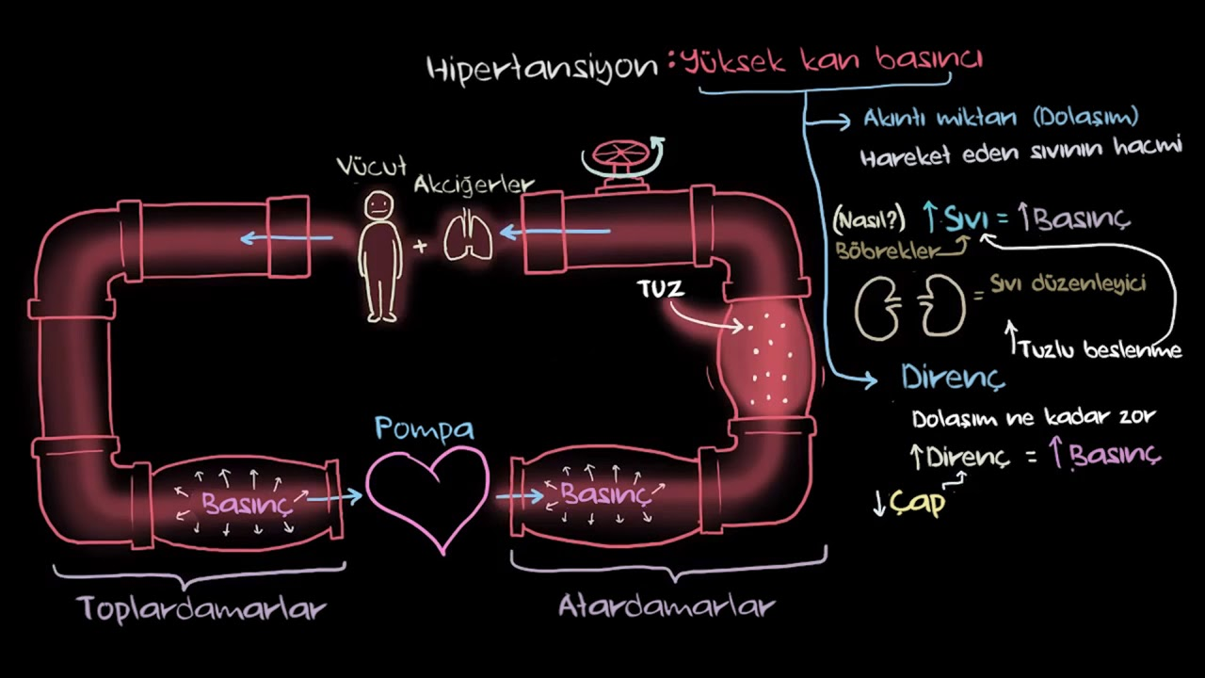
Özellikle diastolik

Slide 31
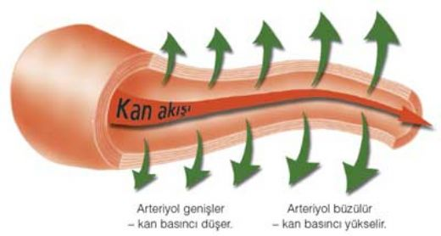
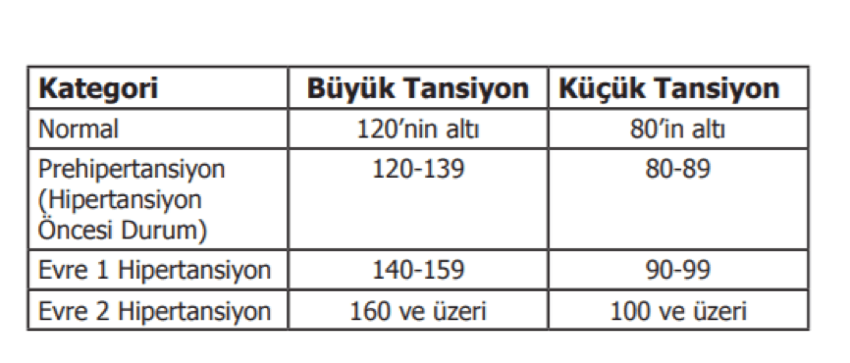

Slide 32
Hipertansiyon nedenleri nelerdir?
Tansiyon yüksekliğinin genetik ve çevresel faktörler olmak üzere en önemli iki nedeni vardır.
Birinci derece akrabalarında yüksek tansiyon öyküsü olan kişilerde hipertansiyon görülme riski büyüktür.
En yaygın olarak görülen hipertansiyon nedenleri:
Aşırı tuzlu gıdalarla beslenme
Kafa içi basıncın yüksek olması
Aort damarının kalpten çıktığı bölgenin dar olması
Böbrek üstünden salgılanan kortizon veya aldesteron hormonlarının aşırı salgılanmasına bağlı olarak görülen Crohn ve Cushing hastalığı
Böbrek tümörleri
Akut ya da kronik böbrek hastalıkları
Böbrek damarlarının daralması
Tiroid bezi hastalıkları
Şeker hastalığı
Kolesterol yüksekliği
Gebelik
Soğuk algınlığı ilaçları, dekonjestanlar, bazı ağrı kesiciler, doğum kontrol hapları, kokain ve amfetamin gibi yasadışı ilaçlar
Kilo fazlalığı
Alkol ve sigara kullanımı

Slide 33
Hipertansiyon belirtileri nelerdir?
Tansiyon 180/110 mmHg’nin üzerine çıkmadığı sürece herhangi bir belirti göstermeyebilir. Ancak sürekli yüksek olduğunda vücuda zarar verir.
En çok görülen yüksek tansiyon belirtileri:
Sık idrara çıkma özellikle geceleri uyanıp idrar yapma
Bulanık ya da çift görme
Bacaklarda şişlik
Nefes darlığı
Halsizlik, yorgunluk, isteksizlik
Kulak çınlaması
Burun kanamaları
Düzensiz kalp atışı ve kalp ağrısı
Baş dönmesi ve baş ağrısı

Slide 34
HİPERTANSİYON VAKALARINDA DİŞ HEKİMİ YAKLAŞIMI !!!
Potansiyel hastalarda tedavi öncesi tansiyon kontrol edilmeli, gerektiğinde konsültasyon yapılmalı
Stabl olmayan tansiyon vakalarında, tansiyonu artırıcı korku, stres ve ağrı kontrol altına alınmalıdır (oral diazepam 5-10 mg). Aksi takdirde felç, kanam ve kalp yetmezliği gelişebilir.
Hafif ve orta hiper tansiyon vakalarında basit cerrahi müdahale dahil minimal işlemler endikedir. Malign hipertansiyon vakalarında tedaviler ertelemeli, veya ilaç ile kontrol altına alındıktan sonra konsültasyon dahilinde ve hastane ortamında gerçekleştirilmeli.
1/50.000 oranındaki lokal anestezikler kullanılabilir.
Cerrahi müdahaleler sonrası kanama dikkate alınmalı
Kullanılan ilaçların diş tedavisi üzerine etkileri bilinmeli, tedbirler alınmalı
Hipertansiyona bağlı pulpa hiperemisi düşünülmelidir.
Uzun süren tedavilerden kaçınılmalı

Slide 35
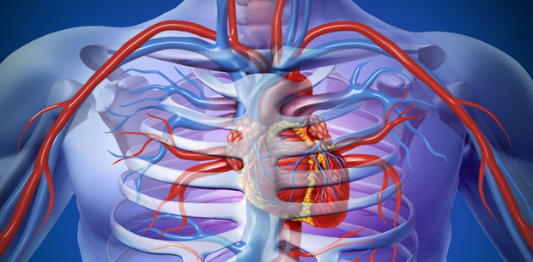
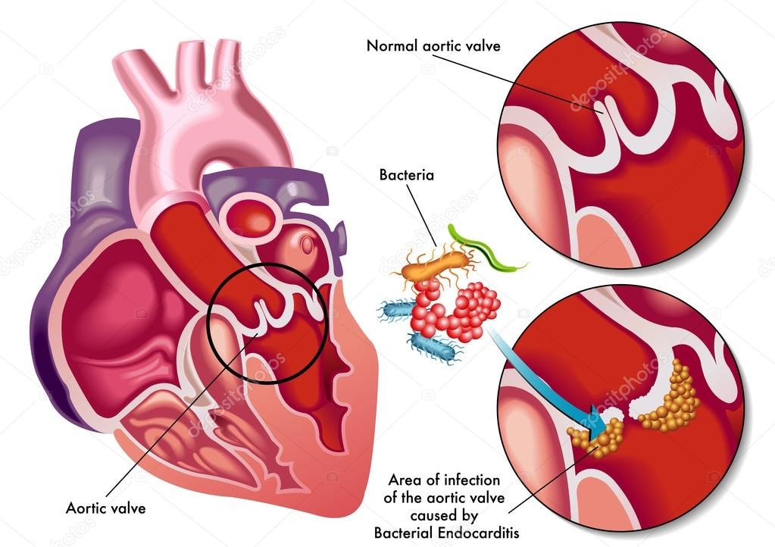
ENDOKARDİT
Endokardit, kalp kapaklarının, kalp ve damarların içte yer alan tabakası olan endotel tabakasının mikrobik enfeksiyonuna verilen isimdir.
Doğumsal veya sonradan olan kalp hastalarında görülen anormal kan akımları endotel tabakasına hasar verir ve altındaki kollojeni ortaya çıkarır. Fibrin ve trombositler bu kollojen üzerinde birikir ve bakteri içermeyen bir pıhtı oluşur.
Özellikle ağız içinde bulunan bakterilerin kan dolaşımına girmesi ile burada enfeksiyon gelişir.

Slide 36
ENDOKARDİT
HANGİ HASTALAR KALBİN MİKROPLANMASI İÇİN RİSK ALTINDADIR?
Daha önce bu hastalığa yakalanıp, tedavi olanlar
Kalp içinde protez kapak ameliyatı olanlar
Kalp kapak hastalıkları
Doğuştan gelen kalp hastalıkları
Damar içinde yabancı cisim olanlar
Damardan uyuşturucu alanlar
Damar içi kateteri olanlar
Bağışıklığı baskılanmış olanlar
Diş veya diğer organlardan ameliyat olanlar

Slide 37
ENDOKARDİT OLAN HASTALARIN
MUAYENESİNDE NELER BULUNUR?
Ateş
Kalpte üfürüm
Parmak uçlarında kıymık batmış gibi kanama odakları
Dalak büyüklüğü
Kalp yetmezliği
Felç
Osteomiyelit
Abse

Slide 38
ENDOKARDİT OLAN HASTALARIN
MUAYENESİNDE NELER BULUNUR?
Kan testlerinde:
Sedimentasyon yükselir, CRP artar, prokalsitonin artar, Anemi görülür,
Kan kültüründe üreme (sıklıkla Streptokok, Stafilokok, Enterokok) olur (en az 30 dakika ara ile 3 kan kültürü alınır).
Kan kültürü antibiyotik başlamadan alınır ve kültür almak için hastanın ateşinin yükselmesi beklenmemelidir.
Hastaların %10 ila 30 unda kan kültüründe üreme saptanmaz.
İdrar tetkikinde kanlı idrar olabilir.
EKG de yeni gelişen iletim bozuklukları
Ekokardiyografi esas tanı koyma tetkikidir. Kalp içinde ve kalp kapaklarında vejetasyon denen içi mikrop dolu, üzüm salkımı gibi yapılar görülür.

Slide 39
ENDOKARDİT TEDAVİ EDİLMEZSE NE OLUR?
Hastaların dörtte birinde emboli yani kan damarları içinde pıhtılar olur.
En çok emboli beyine gider ve hasta felç olur.
Ayrıca dalağa, böbreğe, kol veya bacağa, bağırsaklara da emboli gidebilir.
Endokardit hastasının hastane içinde bile ölüm riski %20 dir.
Hasta taburcu bile olsa hastaların %2-6sında hastalık nüks eder.
Bu nedenle hastalar sürekli eko çekimi ile kontrol altında tutulmalıdır.

Slide 40
HİPERTANSİYON VAKALARINDA DİŞ HEKİMİ YAKLAŞIMI !!!
Subakut infektif endokardite yol açan geçici bakteriyeminin en başta gelen sebebleri arasında diş tedavileri gelir.
Ağız florasındaki alfa hemolitik streptokoklar (s.mutans, s.viridans, salivarius vs), enterokoklar (s.faecalis, s.bovis), pnömokoklar, stafilokoklar, A grubu streptokokların çeşitli yollardan(diş fırçalama, diş çekimi, periodontal-endodontik tedavi vs) kana karışması sonrası endokardit gelişebilir.
Bu yüzden endokardit geçirmiş veya potansiyel vakalarda konsültasyon ve antibiyotik profilaksisi gereklidir.
Tedavi öncesi oral hijyenin düzeltilmesi,
Dişeti ve periodontal tedavi öncesi ağız antiseptikleri kullandırılmalı,
Travmalardan kaçınılmalı( akut travmalar veya tedaviye bağlı travmalarda)
Diş çekimlerinden ziyade endodontik tedaviler tercih edilmeli

Slide 41
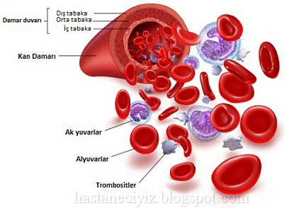
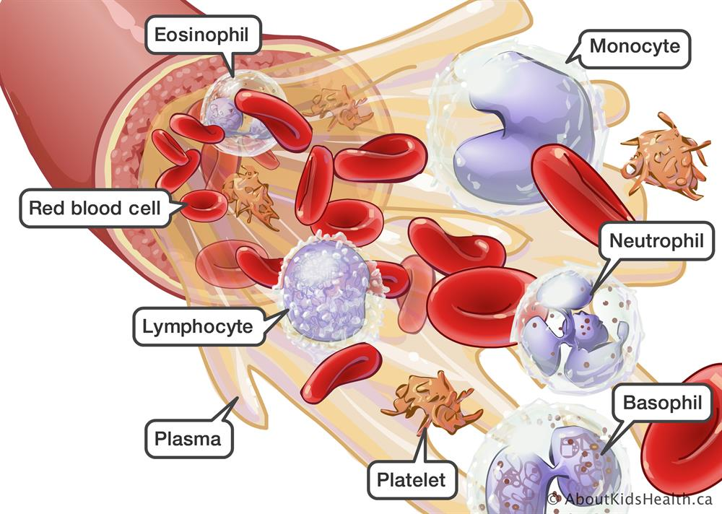
Kanın yapısı ve görevleri nelerdir?
Bir erişkinin vücudunda bulunan kanın hacmi yaklaşık
4–5 litre civarındadır.
Kanın yapısında;
Kemik iliğindeki kök hücreler tarafından sürekli üretilen ve sayıları sabit kalan hücreler
- Kırmızı hücre (eritrosit)
- Beyaz küre (beyaz kan hücresi, lökosit) ;
- Kan pulcuğu (trombosit) ;
b) Kan sıvısı (gıda maddeleri, protein su,
madensel tuzlar ve bağışıklık elemanları
bulunur).

Slide 42
Hematolojik hastalıklar (kan hastalıkları) nelerdir?
Bir erişkinin vücudunda bulunan kanın hacmi yaklaşık 4–5 litre civarındadır.
Kanın yapısındaki hücreler kemik iliğindeki kök hücreler tarafından sürekli üretilen ve sayıları sabit kalan bu hücreler ile aşağıdaki görevleri yaparlar
Kanın hücreleri ve görevleri;
Organlara beslenmeleri ve kendi kendilerini yenilemeleri için gerekli olan maddeleri hemoglobin molekülleri ile taşıyan(oksijen ve karbondioksit transferi) kırmızı kan hücreleri(eritrositler)
Yine kan mineraller, besin faktörleri, hormonlar, organlardaki hücrelerin çoğalmaları ve kendilerini yenilemeleri için gerekli olan proteinler, proteinler, organların çalışmaları neticesinde oluşan toksik maddeler ve hücreler içerir.
Vücuda giren yabancı madde ve mikropları temizleyen, vücutta oluşan zararlı maddeleri atılmak üzere akciğer ve böbrek gibi organlara ulaştıran bir sıvıdır.
Lenf bezleri, timüs bezi ve dalak vücudun mikroplara ve zararlı etkenlere karşı korunmasında kanın beyaz hücreleri ile birlikte işbirliği halinde çalışırlar (bağışıklık sistemi). Lenf bezleri lenfosit adı verilen bir çeşit beyaz kan hücrelerinin(lökositler) mikroplarla savaşı öğrenmek üzere yetiştirildikleri küçük organlardır. Timüs bezinin de benzer bir görevi vardır.
Normal şartlar altında sıvı halde kalmasını, yaralanma halinde ise pıhtı oluşmasını sağlama(trombositler)

Slide 43
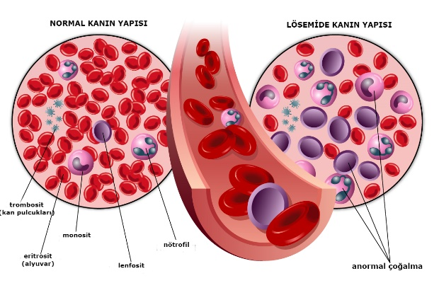
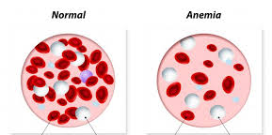
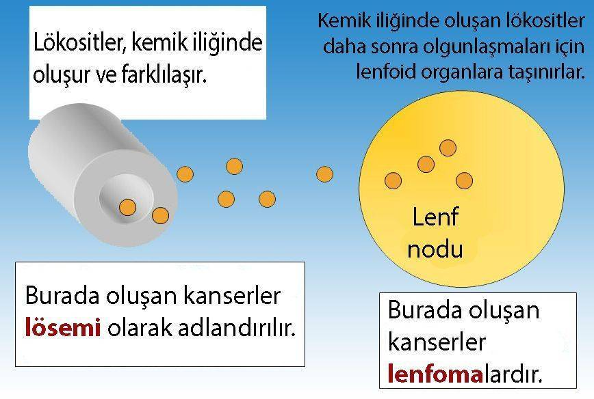
Hematolojik hastalıklar (kan hastalıkları) nelerdir?
Eritrositler (Alyuvarlar)
  Anemiler
  Hemoglobinopatiler
Trombositler ve koagülasyon (pıhtılaşma)
  Kanama ve koagülasyon bozuklukları
    Hemofililer
    von Willebdand hastalığı
  Yinelenen tromboz
  Trombositopeni ve trombositoz
Lökositler (Akyuvarlar)
  Lösemiler
    Akut myeloid lösemi (AML)
    Akut lenfoblastik lösemi (ALL)
    Kronik lenfosittik lösemi (KLL)
  Nötropeniler
  Miyeloproliferatif hastalıklar
    Kronik myeloid lösemi (KML)
    Polistemiva vera (PV)
    Miyelofibrozis (MF)
    Esansiyel trombositoz (ET)
  Miyelodisplastik sendrom (MDS)
  Lenfoma ve lenfoproliferatif hastalıklar
    Hodgkin Hastalığı
    Hodgkin dışı lenfomalar (NHL)
  Multipl miyelom (MM)

Slide 44
Hematolojik hastalıkların belirtileri nelerdir?
Halsizlik,
Solukluk,
Çabuk yorulma,
Sık enfeksiyon geçirme,
Düzelmeyen ateş,
Durduk yerde ya da hafif bir travma neticesinde ortaya çıkan kanamalar, yaralanma halinde kanamaların uzun sürmesi,
Boyunda, koltuk altında ya da kasıklarda gittikçe büyüyen ağrısız şişlikler (beze)
Bir bacağın tümünde ya da diz altındaki kısmında ani gelişen ağrılı ödem (genişleme)

Slide 45
Kan Hastalıklarının Teşhisinde Kullanılan
Başlıca Yöntemler Nelerdir ?
Kan hücrelerinin ve hemoglobin miktarının ölçülmesi (tam kan sayımı),
Hemoglobin alt tiplerinin elektroforez ile analizi,
Kanın mikroskop altında incelenmesi (periferik yayma),
Kemik iliğinin incelenmesi (kemik iliği aspirasyonu ve biyopsisi),
Kan yapımı için gerekli olan demir, vitamin B12 ve folik asit düzeylerinin incelenmesi,
Kan pıhtılaşmasının tetkik edilmesi,
Kan hücrelerinin işlevleri ve yaşam süreleri ile ilişkili testler,
Bağışıklık sistemi hücrelerinin ürettikleri proteinlerin tetkik edilmesi,
Kan hücrelerinin ya da onları üreten kemik iliği hücrelerinin kromozomlarının ve diğer yapı taşlarının tahlil edilmesi
Radyolojik incelemeler

Slide 46
KAN HASTALIĞI OLAN VAKALARDA DİŞ HEKİMİ YAKLAŞIMI !!!
Ayrıntılı anemnez alınmalı, potansiyel hastalarda konsultasyon yapılmalı,
Kanama, antikuagulan kullanımı anemnezde sorulmalı,
Ağız içi muayenelerde ekimoz, peteşi vs incelenmeli,
Atravmatik çalışılmalı,
Kanama riskli hastalarda vazokonstrüktif içeren lokal anastezi, tampon, kan durdurucu jelatin sünger kullanılmalı,
Analjezik ve antibiyotikler ile diş tedavide kullanılacak materyallere, etkileşim ve yan etkilerine dikkat edilmeli

Slide 47
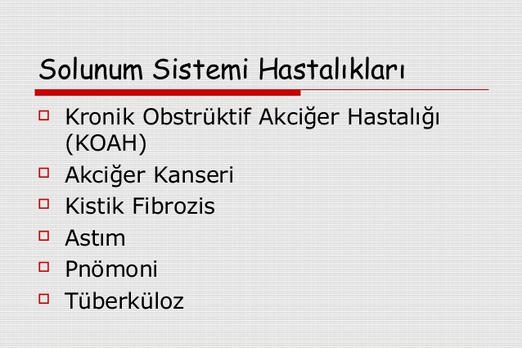
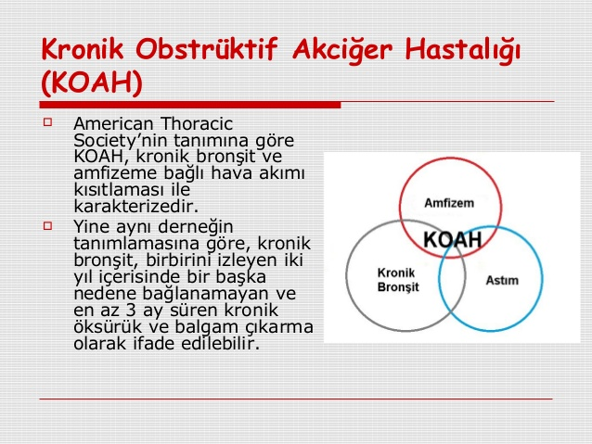
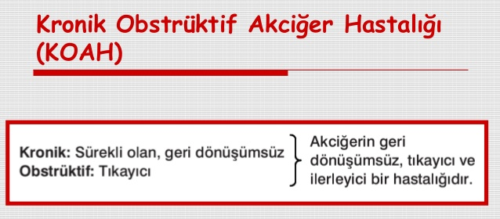

Slide 48
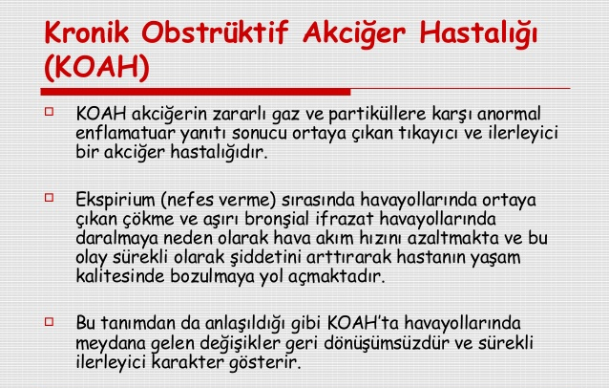
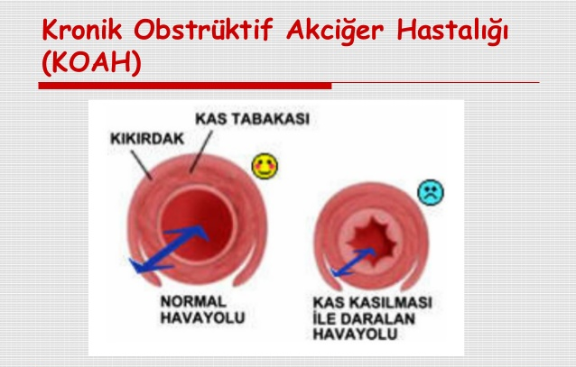
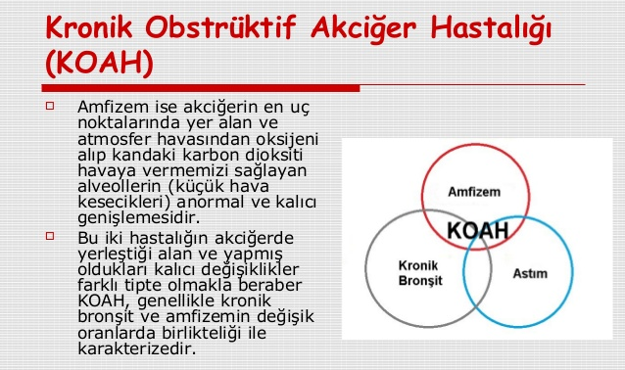

Slide 49
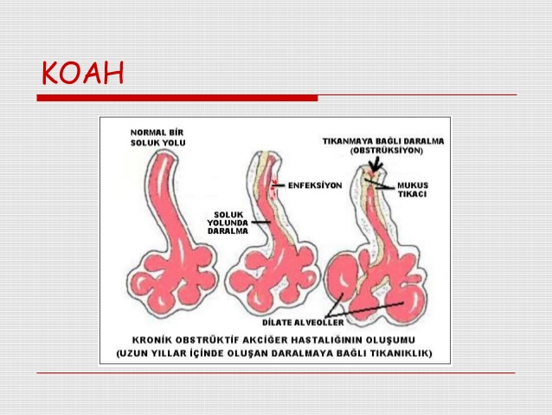
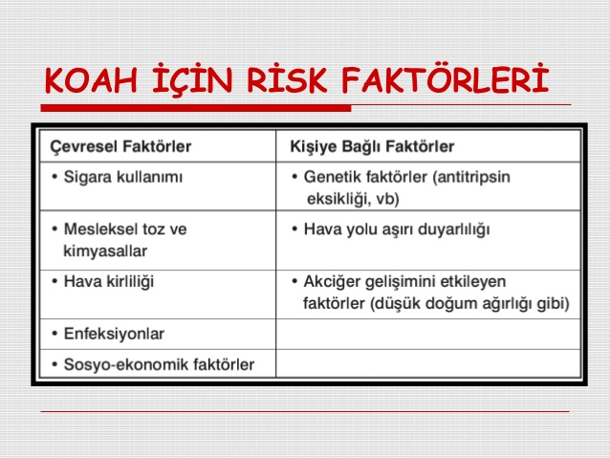

Slide 50
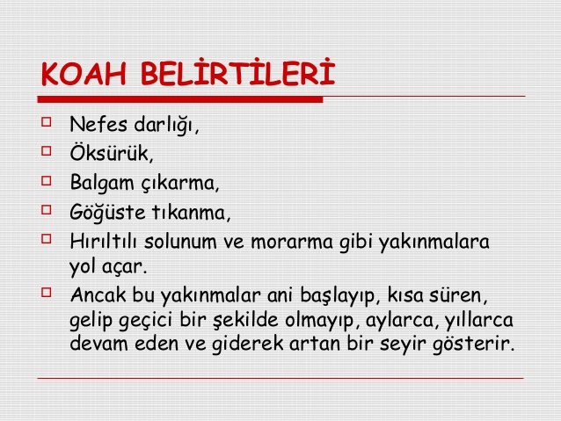
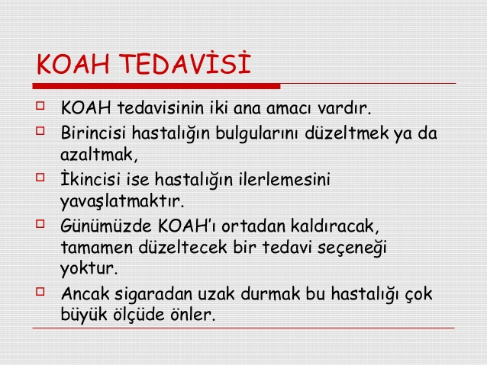

Slide 51
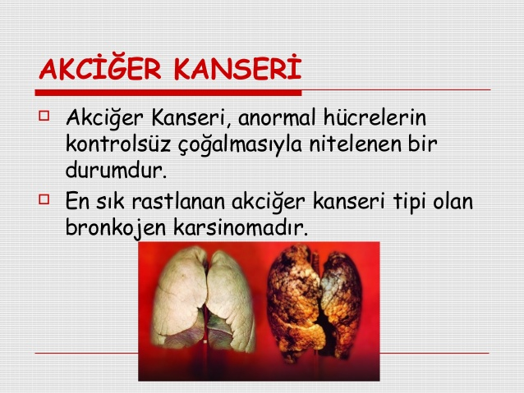
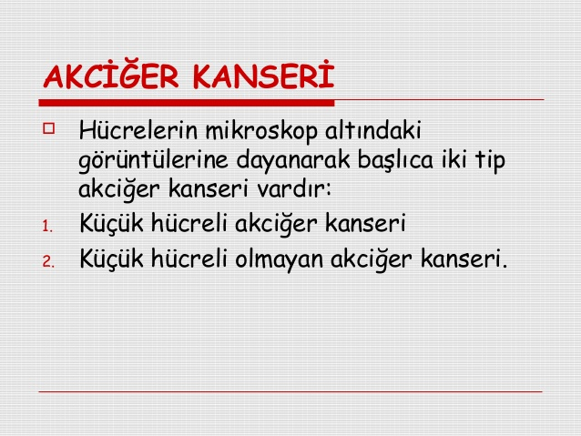
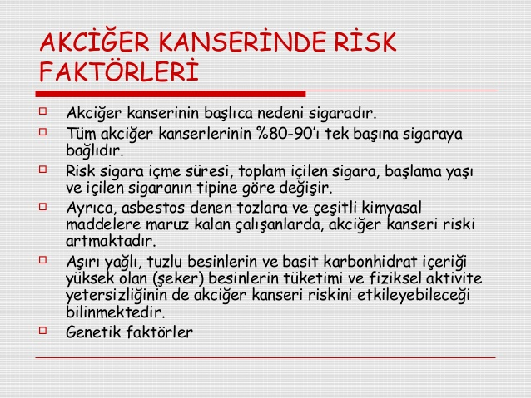
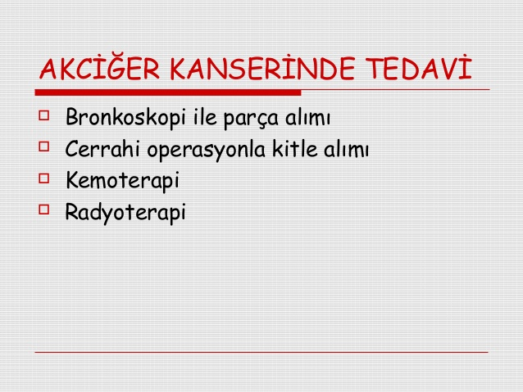

Slide 52
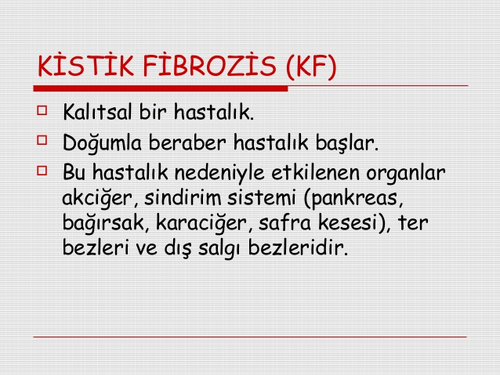
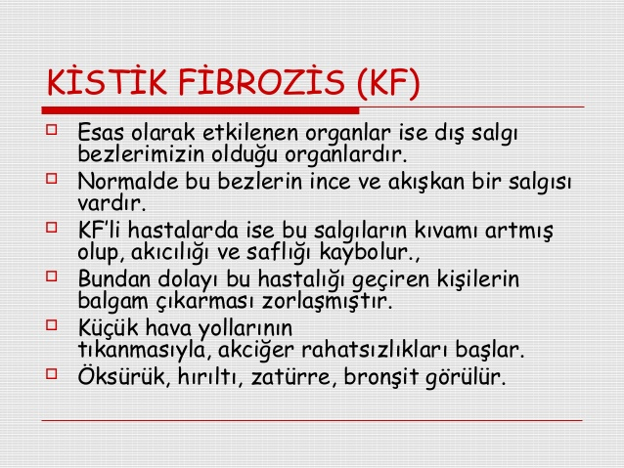
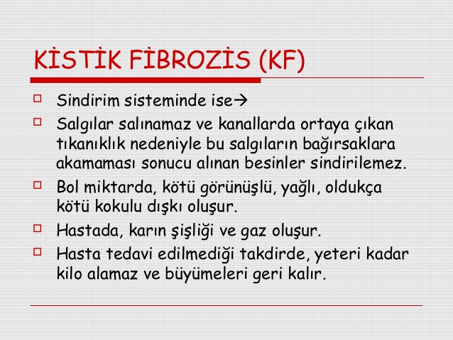
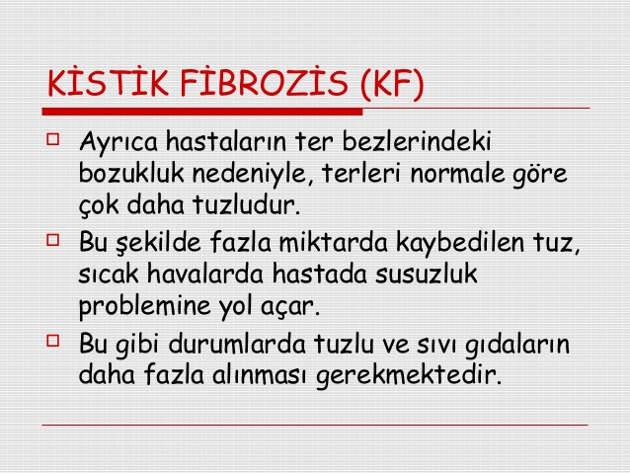

Slide 53
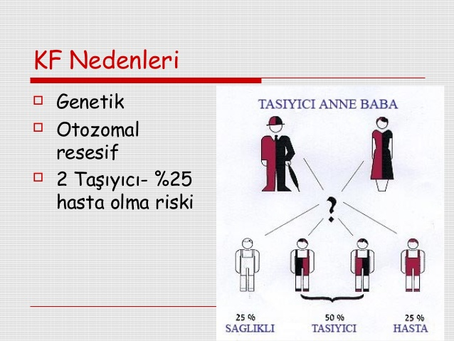
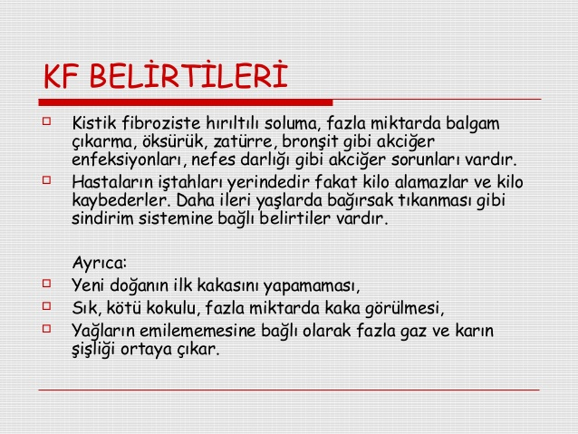
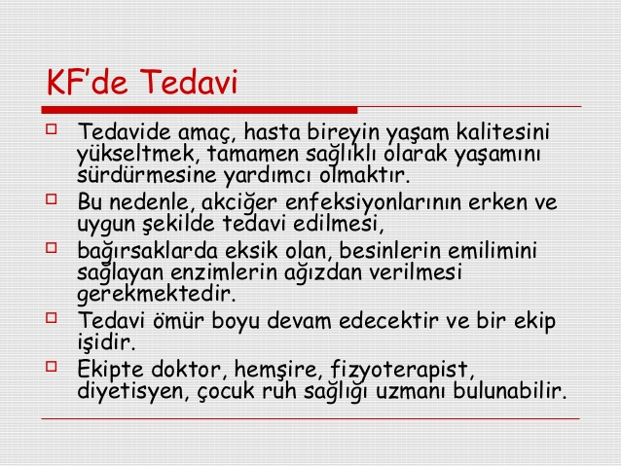

Slide 54
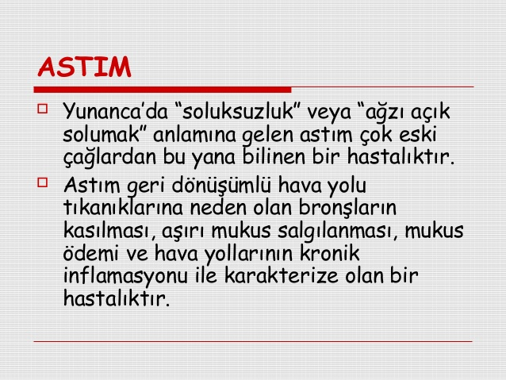
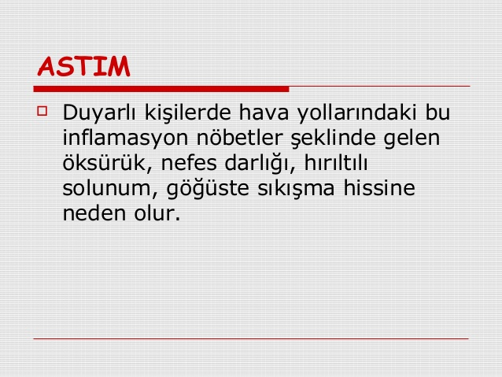
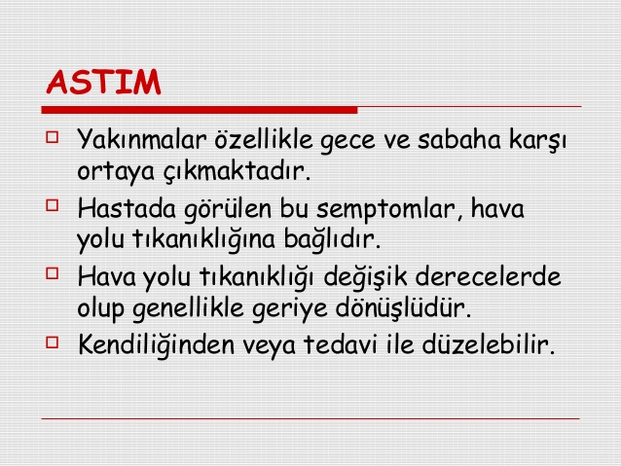
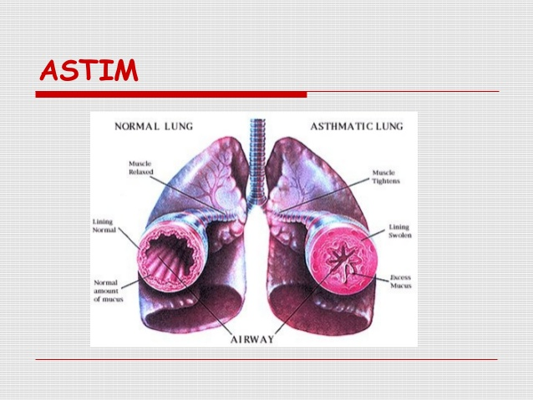

Slide 55
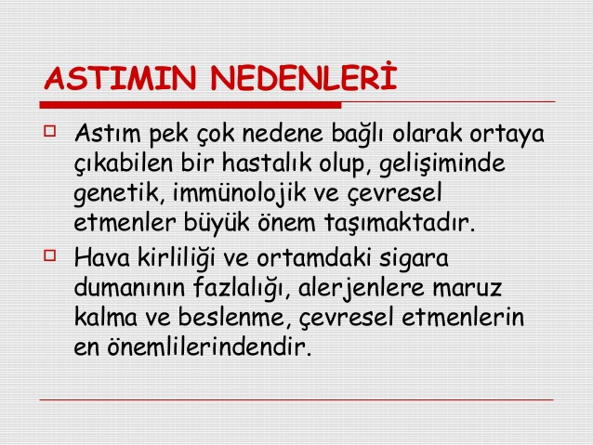
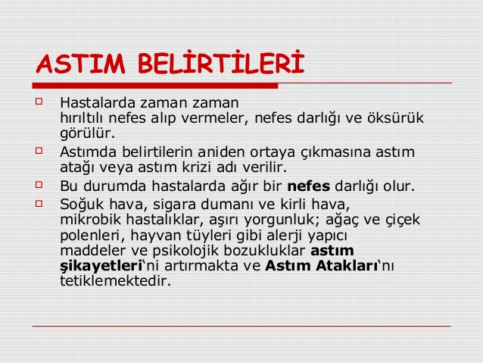


Slide 56



Slide 57






Slide 58
Tüberküloz (Verem Hastalığı) nedir? Belirtileri ve tedavi yöntemleri
Mycobacterium tuberculosis isimli bakterinin solunum yollarından vücuda girmesi ile özellikle akciğerlerde yaygın iltihap gelişmesine neden olan Tüberküloz, halk arasında Verem Hastalığı olarak da bilinen bulaşıcı bir enfeksiyon hastalığıdır. Aktif akciğer ya da gırtlak veremi bulunan hastalar tüberküloz mikrobunun kaynağı olarak görülür ve mikrop hasta kişilerin solunum yolundan nefes verme, öksürme ya da hapşırma yoluyla ortama yayılır. Bu ortama giren sağlıklı kişiler Mycobacterium tuberculosis isimli mikrobu solunum yoluyla alır ve hastalık bu şekilde yayılmayı sürdürür.
Tüberküloz (Verem) belirtileri nelerdir?
Tüberküloz mikrobu ile karşılaşan kişiler aylar boyunca hiçbir belirti göstermeksizin sağlıklı yaşamlarına devam edebilir. Bu dönemde kişinin bağışıklık sistemi Mycobacterium tuberculosis bakterisi ile savaşarak hastalığın gelişmesini önlemeye çalışır. Ancak bağışıklık sisteminin yeterli direnci gösteremediği durumlarda tüberküloz mikropları aktif hale gelir ve verem hastalığı ortaya çıkar. Hastalığın başlangıcından itibaren gözlenen tüberküloz belirtileri şöyle sıralanabilir:
15 günden uzun süren öksürük şikayeti,
Yüksek ateş, gece terlemesi,
Şiddetli göğüs ağrısı,
İştahsızlık, hızlı kilo kaybı,
Halsizlik, yorgunluk,
İlerleyen dönemlerde kanlı balgam görülmesi.
Tüberküloz (Verem) nedenleri nelerdir?
Dünya Sağlık Örgütü verilerine göre dünyadaki bütün hastalıkların yüzde 2,5'ini, önlenebilir ölümlerin ise yüzde 26'sını tüberküloz hastalığı oluşturmaktadır. En yaygın görüldüğü yerler Güney ve Doğu Asya ile Afrika kıtaları olsa da dünyanın tüm kıtalarında ve tüm ülkelerinde görülen tüberküloz, yılda 9,2 milyon kişinin verem hastalığı ile karşılaşmasına neden olur.
Yapılan araştırmalar tüberküloz hastalığında görülen artışların yoğun göçlere ve AIDS hastalığının görülme sıklığına bağlı olarak geliştiğini gösterir. Sanayileşme ile artan göç oranı hastalığın bulaşıcılığını kolaylaştırırken AIDS hastalığına bağlı olarak zayıflayan bağışıklık sistemi de kişinin tüberküloz mikrobuna karşı savunmasını azaltır. Dünyada verem hastalığının görülme oranının en yüksek olduğu yer olan Sahra Güneyi Afrika, AIDS hastalığının da en sık ortaya çıktığı kıta olarak bilinir. Bu durum verem hastalığının AIDS gibi bağışıklık sistemini etkileyen sağlık problemlerine bağlı olarak ortaya çıkabileceğini kanıtlar niteliktedir.

Slide 59




Slide 60
Tüberküloz tanısı nasıl konur?
Hastalığın şikayetleri ile birlikte tüberküloza işaret eden akciğer grafiği, verem hastalığını akla getirir ancak kesin tanı için balgam kültürü alınmalı ve Mycobacterium tuberculosis bakterisinin varlığı incelenmelidir. Hastadan alınan balgam örneği laboratuvar ortamında incelenir ve bakterinin mikroskobik yöntemle görülmesi ile kesin tanı konulabilir.
Özellikle öksürük şikayetinin sigara, soğuk algınlığı gibi farklı nedenlere bağlanması, kişinin doktor kontrolüne gitmesini geciktirir ve hastalığın büyük oranda ilerlemesine neden olur. Verem hastalığı kişi kadar toplumu da etkileyen ve halk sağlığını tehdit eden ciddi bir hastalık olduğu için toplum tüberküloz konusunda bilgilendirilmeli, belirtileri doğru şekilde değerlendirebilmeli ve "Verem Nedir?" sorusunun cevabı hakkında gerekli bilgi sahibi olmalıdır. Doğru teşhis ve etkili tedavi uygulamasının yapılabilmesi için belirtilerin ilk andan itibaren önemsenmesi ve göğüs hastalıkları uzmanı tarafından detaylı muayene edilmesi gerekir.
Tüberküloz tedavi yöntemleri nelerdir?
Tüberküloz tedavisi için geliştirilmiş olan ilaçlar, hastalığın başlangıç evresinde yüksek oranda iyileştirici etki göstererek kişinin sağlığına hızlı şekilde kavuşmasını sağlar. En etkili tedavi uygulamasını sunan dört farklı ilaç çeşidi bulunur. Bu ilaç uygulamaları ile hastaların neredeyse tamamı son derece başarılı bir şekilde tedavi edilir.
İlaç tedavisi için belirlenen süre en az altı ay olmakla birlikte hastalığın şiddetine, toplumda görülme sıklığına, kişinin yaşına ve diğer hastalık öykülerine göre tedavi süresi değişik gösterebilir. Etkili tedavinin sağlanabilmesi için belirtilerin doğru değerlendirilmesi ve erken teşhis ile hastalığın kontrol altına alınması önemlidir. Eğer siz de tüberküloz belirtileri gösteriyor ya da sıklıkla kalabalık ortamlarda bulunuyorsanız, mutlaka belirti takibi yapmanız ve uygun sıklıkta doktor kontrolüne gitmeniz gerekir.

Slide 61


Slide 62
ENDOKRİN BEZLER VE HORMONLARIN ÖZELLİKLERİ
Hormon;
  Vücudun iç salgı bezlerinde sentezlenerek kana verilen, kan yoluyla çeşitli organ ve dokulara götürülerek bunların yapı ve fonksiyonlarını, vücudun ihtiyaçlarına göre değiştiren kimyasal maddelerdir.

Slide 63

ENDOKRİN BEZLERİ VE HORMONLARIN ÖZELLİKLERİ
Hormonların Çeşitleri
  Peptit Hormonlar
    Vazopressin
    Oksitoksin
    Adrenokortikotropik hormon
  Steroid Hormonlar
    Östrojen
    Progesteron
    Testesteron
    Aldesteron

Slide 64
ENDOKRİN BEZLERİ VE HORMONLARIN ÖZELLİKLERİ
Hormonların Görevleri
  Vücut ortamının dış çevreye uyumunu sağlar.
  Metabolizma faaliyetlerini düzenler.
  İç ortamın fiziksel ve kimyasal şartların sürekliliğini ve dengesini sağlar.
  Hormonlar, hücrelerdeki yapım ve yıkım olaylarını denetimi altında tutar.
  Vücut organlarının fonksiyonlarının düzenlenmesini sağlar.

Slide 65
ENDOKRİN BEZLERİ VE HORMONLARI
Hipofiz Bezi (Glandula hypophysea)
  Hipofiz bezi; kafa tabanında sfenoid kemiğin (temel kemik) üzerinde, sella turcica (Türk Eğeri) da bulunan fossa hypophysialis isimli çukurun içine yerleşmiştir.
  Hormonal düzenlemenin merkezidir.
  Ön lob (lobus anterior), arka lob (lobus posterior), arka loba nörohipofiz (neurohypophysis), ön loba adenohipofiz (adenohypophysis) denir.

Slide 66

ENDOKRİN BEZLERİ VE HORMONLARI
Hipofiz ve hipotalamus bezi

Slide 67
ENDOKRİN BEZLERİ VE HORMONLARI
Hipofiz Bezi Ön Lob Hormonları (Adenohypophysis- Adenohipofiz)
  Tropik Hormonlar
    Tiroid stimule eden hormon (TSH)
    Adrenocorticotrop hormon (ACTH)
    Gonodotrop hormon
    Folikül stimule eden hormon (FSH)
    LuteinleĢtiren hormon (LH)
    Somatotropin ve prolaktin hormonu

Slide 68

ENDOKRİN BEZLERİ VE HORMONLARI
Hipotalamus tarafından uyarılan hipofiz bezi, diğer endokrin bezlerin hormon salgılanmasını denetler

Slide 69
ENDOKRİN BEZLERİ VE HORMONLARI
Somatotropin Hormonu (STH-büyüme-growht hormon)
  Hipofiz ön lobunda bulunan eozinofil hücreler tarafından yapılarak kana verilen en önemli hormonlardan biridir. Vücudun büyüme ve gelişmesini sağlar.
  Somatotropik hormon ergenlik döneminden önce az salgılanırsa zekâ geriliği olmayan cücelik oluşur (dwarfizm)
  Büyüme döneminde aşırı salgılanırsa aşırı büyüme jigantizm ( devlik) ortaya çıkar.
  Ergenlik döneminden sonra tekrar salgılanmaya devam ederse ellerde, ayaklarda, çenede, burunda, dil, karaciğer, böbrek gibi yumuşak dokularda anormal büyüme ve vertebralarda kalınlaşma olur (akromegali)

Slide 70
ENDOKRİN BEZLERİ VE HORMONLARI
Somatotropik Hormonun Metabolizmadaki Etkileri
    Kemik Gelişimine Etkisi
    Protein Metabolizmasına Etkisi
    Yağ Metabolizmasına Etkisi
    Karbonhidrat Metabolizmasına Etkisi
    Elektrolitlere Etkisi

Slide 71

ENDOKRİN BEZLERİ VE HORMONLARI
Somodotropik hormonun büyüme ve gelişme üzerine etkisi

Slide 72
ENDOKRİN BEZLERİ VE HORMONLARI
Gonadotropik Hormon
  Hipofiz ön lobundan, bazofil hücreleri tarafından salgılanır.
  Cinsiyet bezlerinin ve organlarının üreme fonksiyonlarını kazanması bu hormonlarının etkisiyle gerçekleşir.
      Gonadotropik Hormonlar:
        Follikül Stimulan Hormon (FSH)
        Luteinize Edici Hormon (LH)
        Laktotrop Hormon (LTH)

Slide 73

ENDOKRİN BEZLERİ VE HORMONLARI
Hipofizden salınan hormonların cinsiyet bezlerine etkileri

Slide 74
ENDOKRİN BEZLERİ VE HORMONLARI
Adrenokortikotropik Hormon (ACTH)
  Adenohipofizin bazofil hücrelerinde üretilir.
  Yağ, protein ve karbonhidrat metabolizmasında etkilidir.
  Böbrek üstü bezi (Glandula suprarenalis) korteksinin büyümesini, hormonun salınmasını ve kana verilmesini sağlar.

Slide 75

ENDOKRİN BEZLERİ VE HORMONLARI
Sağ ve sol böbrek üstü bezleri

Slide 76

ENDOKRİN BEZLERİ VE HORMONLARI
Troidi Stümile Edici Hormon
(Trotrop (Thyretrop-TSH)
TSH vücuttaki kimyasal reaksiyonlar üzerinde etkili olan troid bezinden salgılanan troksin (T4) hormonunun salgılanmasını denetler.

Slide 77
ENDOKRİN BEZLERİ VE HORMONLARI
Hipofiz Bezi Arka Lob Hormonları (Neurohypophysis, lobus posterior)
    Oksitosin (oxsitocin ) hormon
    Antidiüretik hormon(ADH, Vasopressin)

Slide 78

ENDOKRİN BEZLERİ VE HORMONLARI
Oksitosin hormonu ve etkileri

Slide 79

ENDOKRİN BEZLERİ VE HORMONLARI
Antidiüritik hormonun salgılanması ve etki mekanizması

Slide 80
ENDOKRİN BEZLERİ VE HORMONLARI
Epifiz Bezi (Glandula pinealis)
  Diencephalonun üst kısmında ve arkada yer alır.
  6-8 mm genişliğinde, 3-4 mm kalınlığında 0,6gr kadar ağırlığında, 9 mm uzunluğundadır.
  Epifiz bezinden melatonin ve serotonin hormonu salgılanır.

Slide 81

ENDOKRİN BEZLERİ VE HORMONLARI
Troit Bezi Hormonları
  Triiyodotironin (T3)
  Tetraiyodotironin (T4)
  Kalsitonin
Tiroit bezinin yeri

Slide 82


ENDOKRİN BEZLERİ VE HORMONLARI
Tiroit hormonunun salgılanmasında feed- back manizması

Slide 83

ENDOKRİN BEZLERİ VE HORMONLARI
Hiper tiroidizm
( Tiroid bezinin büyümesi)

Slide 84
ENDOKRİN BEZLERİ VE HORMONLARI
Tiroit Hormonlarının Etkileri
  Genel Metabolizmaya Etkisi
  Protein Metabolizmasına Etkisi
  Karbonhidrat Metabolizmasına Etkisi
  Yağ Metabolizmasına Etkisi
  Su Metabolizmasına Etkisi
  Mineral Metabolizmasına Etkisi
  Sinir Sistemine Etkisi

Slide 85
ENDOKRİN BEZLERİ VE HORMONLARI
Paratiroid Bezler (Glandula parathyroidea)
  Paratroid bezler, troid bezinin arka üst tarafında bezi saran kapsül içerisinde bulunur.
  Parat hormon, yaşam için mutlaka gerekli olan bir hormondur. Kalsiyum ve fosfor metabolizması üzerine etkili bir bezdir.

Slide 86

ENDOKRİN BEZLERİ VE HORMONLARI
Tiroid bezi

Slide 87


ENDOKRİN BEZLERİ VE HORMONLARI
Parathormon salgılanma mekanizması

Slide 88

ENDOKRİN BEZLERİ VE HORMONLARI
Paratiroid bezler
1. Önden görünüş
2. Tiroit kıkırdağı
3. Tiroit bezi
4. Nefes borusu
5. Arkadan görünüş
6. Yutak
7. Yemek borusu
8. Nefes borusu
9. Paratiroid bezleri

Slide 89

ENDOKRİN BEZLERİ VE HORMONLARI
Adrenal Bez Hormonları- Glandula Suprenalis
(Böbrek Üstü Bezi Hormonları)

Slide 90
ENDOKRİN BEZLERİ VE HORMONLARI
Pankreas Bezi (Pancreas)
  Karın boşluğunda midenin arka kısmında, mide ile ince bağırsak arasında, duodenumun kıvrımı içine yerleşmiştir.
  Pankreas hem endokrin (iç salgı) hem de ekzokrin (dış salgı) salgı yapan bir bezdir.
  Pankreasın %98’lik kısmı ekzokrin görevi, kalan %2’lik kısmı da endokrin görevini yerine getirir.

Slide 91

ENDOKRİN BEZLERİ VE HORMONLARI
Pankreas bezi

Slide 92

ENDOKRİN BEZLERİ VE HORMONLARI
Pankreas bezinin yeri

Slide 93


ENDOKRİN BEZLERİ VE HORMONLARI
İnsülin hormonunun salgılanma mekanizma
Glukagon hormonunun salgılanma mekanizma

Slide 94

ENDOKRİN BEZLERİ VE HORMONLARI
Cinsiyet (Seks) Hormonlarının salgılanması

Slide 95

ENDOKRİN BEZLERİ VE HORMONLARI
Testis (Erkek Seks) Hormonları
Erkek gonadları testislerdir. Testisler erkek üreme hücresi (spermotozoaları) ve androjen hormonunu üretir.

Slide 96

ENDOKRİN BEZLERİ VE HORMONLARI
Erkek üreme bezlerinin hormonal döngüsü

Slide 97
ENDOKRİN BEZLERİ VE HORMONLARI
Ovarium (Kadın seks) Hormonları
  Kadın gonadı olan ovaryumlar, ovumu (kadın üreme hücresi) meydana getirme görevinin yapar
  Bir iç salgı bezi olarak östrojen progesteron hormonlarnı da salgılar
  Bu hormonlar hipofiz ön lobundan salgılanan FSH ve LH hormonlarının denetimi altındadır.

Slide 98

ENDOKRİN BEZLERİ VE HORMONLARI
Östrogen ve progesteron hormonunun salgılanmsı ve uterusa etkisi

Slide 99

ENDOKRİN BEZLERİ VE HORMONLARI
Kadın üreme hormonlarının döngüsü

Slide 100


ENDOKRİN BEZLERİ VE HORMONLARI
Yumurtalık, yumurtanın gelişimi ve döllenme

Slide 101
ENDOKRİN BEZLERİ VE HORMONLARI
Timus (thymus)
  Timus toraks boşluğunda ön mediastinuma yerleşmiştir.
  Timus, endokrin bir bez olmasının yanı sıra lenfoid sistemin santral organlarından biridir.
  Timus’dan timosin hormonları, timik humoral hormon (THH) ve faktör timik serum (FTS) salgılanır.

Slide 102

ENDOKRİN BEZLERİ VE HORMONLARI
Timus bezi

Slide 103
ENDOKRİN BEZLERİ VE HORMONLARI
Kalsiyum Metabolizmasına Etki Eden Hormonlar
    Kalsitonin ve parathormon
    Ayrıca D3 vitamini de kanda kalsiyum konsantrasyonunu yükseltici etkiye sahiptir.
    Yetişkin bir insan vücudunda yaklaşık 1100-1200 gram kadar kalsiyum (CA) bulunur.
    Vücuttaki kalsiyumun %99’u kemiklerde kalan kısmı ise kan serumunda bulunur. Kan serumundaki kalsiyum miktarı 10 mg’dır

Slide 104

ENDOKRİN BEZLERİ VE HORMONLARI
Kan kalsiyum oranının ayarlanması

Slide 106
ENDOKRİN SİSTEMİ SALGI BEZLERİ
Hayvanların ve insanların vücudunda kandan aldıkları ham maddelerle özel kimyasal salgılar üreten organlara salgı bezi denir. Salgı bezleri salgılarına ve salgılarını verdikleri yere göre 3 bölümde incelenir.1. Açık Bez (Dış Salgı Bezi = Ekzokrin bez)Salgısını görev yerine bir salgı kanalıyla ulaştıran bezlerdir. Gözyaşı, tükürük, süt ve ter bezleri bu gruba girer.2. Kapalı Bez (İç Salgı Bezi = Endokrin bez)Salgısını doğrudan kana veren bezlerdir. Hipotalamus, hipofiz, böbreküstü, paratiroid ve tiroid bezleri gibi bezler bu gruba girer.3. Karma BezHem açık hem de kapalı bez olarak görev yapan bezlerdir. Pankreas, mide, ince bağırsak ve eşeysel bezler bu gruba girer.

Slide 107
HORMON, ÖZELLİKLERİ VE GÖREVLERİ
İç salgı bezleri tarafından kana salgılanan, kan yolu ile hücrelere dağılarak belirli hedef organlara giden ve düzenleyici görevleri olan kimyasal maddelere ‘’Hormon’’ denir.Hormonların ÖzellikleriAz miktarlarda üretilir ve etkisini gösterirler.Hayvanlarda ve insanda kanla, bitkilerde ise soymuk borularıyla taşınırlar.Kanalsız bezlerden salgılanırlar.Sinir doku tarafından da salgılanırlar. Sinir uçlarından hormon salgılanmasına ‘’Nörosekresyon’’ denir.Etkilerini yavaş yavaş ve uzun sürede gerçekleştirirler.Hormona spesifik reseptörünü (zardaki alıcısını) kaybeden hücreler hormon tarafından etkilenmez.Az veya çok salgılandıkları zaman çeşitli metabolik bozukluklar meydana getirirler.Genellikle protein veya steroid yapıda olan büyük moleküllerdir.

Slide 108
Hormonların Görevleri Vücudun büyümesini kontrol ederler.
Üremeyi düzenlerler ve ikincil eşey özelliklerinin gelişmesine yardımcı olurlar.Vücudun iç dengesinin kurulmasında (homeostasis) görev alırlar.Sinir sistemiyle birlikte koordinasyon ve bütünleştirme görevini yaparlar.İNSANDA ENDOKRİN SİSTEMİİnsan vücudundaki düzenleme ve denetim olaylarını sağlayan en önemli merkez beynin tabanında bulunan Hipotalamustur. Hipotalamus bütün iç organlarla ve beynin diğer bölgeleriyle sinirsel bağlar kurmuş durumdadır.
Endokrin Sistemi Tanıyalım!
Vücudun çalışmasını kontrol eden, iç dengenin sağlanmasında görev alan sistemler;A) Sinir SistemiB) Endokrin Sistemidir.Endokrin SistemiHipofiz,Tiroid,Paratiroid,Eşeysel Bezler,Pankreas,Böbrek üstü bezlerinden oluşmaktadır.

Slide 109
HipofizBeyinde bulunan nohut büyüklüğündeki bir bez olan Hipofiz; hipotalamus tarafından kontrol edilmektedir. Salgıladıkları hormonlarla vücudumuzda bulunan diğer endokrin bezlerin salgılarını kontrol ederler. Hipofiz bezi salgılarını;Ön lob,Arka lob,Ara lob dan salgılamaktadır.
Hipofiz Ön Lobundan Salgılanan Hormonlar
STH (Somatotropin Hormon)Büyümemizi sağlar.Vücudumuzdaki hücrelerde görev alan hormondur.Protein sentezini artırır.Karbonhidrat ve yağ metabolizmasını düzenler.Azlığında cücelik (nanizm), çokluğunda devlik (gigantizm) meydana gelir.Erişkin insanlarda büyüme bittikten sonra fazla salgılanmaya devam edilirse akromegali; el, ayak ve kafatası kemiklerinin fazla büyümesine neden olur.
TSH(TUH/Tirotropin)Tiroid bezinin uyarılmasını ve tiroksin hormonun salgılanmasını sağlar.ACTH(Adrenokortikotropik Hormon)Böbrek üstü bezinin korteks kısmını uyararak buradan steroid (Kortizon) hormonları salgılattırır.LTH(Luteotropik Hormon/Prolaktin)Korpus luteumun devamını sağlar.Annelik duygusunu geliştirir.Süt keselerinin oluşumunu sağlar.

Slide 110
LH (Luteinleştirici Hormon) Dişilerde ovalasyonun gerçekleşmesini sağlar.
Korpus luteumun oluşmasını sağlattırır.FSH(Folikül uyarıcı Hormon)Dişilerde folikülleri geliştirerek yumurta hücresinin olgunlaşmasını sağlar.Foliküllerde östrojen salgılattırır.Erkeklerin testislerinde sperm hücrelerin oluşumunu başlatır.
Hipofiz Ara Lobundan Salgılanan Hormonlar
MSH(Melanosit Uyarıcı Hormon) İnsanda deri rengini çevre şartlarının etkisi ile koyulaşmasını sağlar. Hormon azlığında cilt açık renkli, fazlılığında koyu renkli hale gelir. Melanin pigmentleri, embriyo dönemin bağ dokudan oluşur. Hipofiz Arka Lobundan Salgılanan Hormonlar OKSİTOSİN Kadında doğumu kolaylaştıran hormondur. Doğum sırasında Rahim kaslarının kasılıp gevşeme ile doğumu kolaylaştırır. Bu hormonun salgılanması doğumun başladığını gösterir. VASOPRESSİN Atar damarlardaki düz kasların kasılmasını kan basıncının yükselmesini sağlar. Böbreklerde suyun geri emilerek kana karışmasını sağlıyor. Bu hormon az salgılandığında kişilerde şekersiz şeker hastalığı görür. Bu insanların vücutları susuz kalır.

Slide 111
Tiroid BeziTiroksinTiroksin hormonu Tiroid bezinin TSH hormonuyla uyarılması sonucu salgılanır.Tiroksin hormonu iyot mineralleriyle çalışan bir hormondur.Yeterli miktarda alınmaz ise bazı hastalıklar gelişmeye başlar.Metabolizmanın çalışmasını düzenler.Tiroksin hormonu az salgılandığında yani kandaki tiroksin hormonu azlığında Hipofiz bezi uyarılır. Hipofiz bezi de TSH salgılayarak, tiroid bezinden Tiroksin salgılamasını tetikler. Bez fazla çalışmasına rağmen yeterli tiroksin sağlanmadığı için büyür. Bu hastalığa ‘’Guatr’’ hastalığı denir. Bu kişiler iyotlu besinlerle beslendiklerinde hastalıkları düzelir.KalsitoninParatiroid bezinin salgıladığı parathormon ile birlikte vücudumuzun Ca, P metabolizmasını düzenler. Kandaki Ca’ların kemiklere geçmesini sağlar.

Slide 112
Paratiroid BeziTiroit bezinin arkasında ona yapışık mercimek büyüklüğünde bir bezdir.Salgıladığı hormon parathormondur.Parathormon kalsitoninle birlikte kandaki Ca ve P miktarını düzenler. Ca’nın kemiklerden kana geçmesinin sağlar ayrıca incebağırsaktan Ca geri emilimini ve böbreklerdeki Ca emilimini sağlar.
Kalsiyum (Ca) Minareli
Kemik dokunun oluşumundaKasların ve sinirlerin çalışmasındaKanın pıhtılaşmasındaHücre zarının aktif taşımasında kullanılır. Bu nedenle canlılarda belirli düzeyde kan bulunması gerekir.Fazla salgılanırsa Ca kana geçer kemikler zayıflar, kaslar uyartılara geç cevap verir.Az salgılanırsa tetani denilen hastalık oluşur. Kaslarda ağrı ve sürekli titremeler meydana gelir. El ve ayak parmaklarda iç doğru bükülme meydana gelir.

Slide 113
Böbrek Üstü Bezi (Adrenal Bez)
Böbrek üstünde bulunan ve böbrekle doğrudan ilişkisi olmayan bir bezdir.Bu bezler iki bölümden hormon salgılar, dış bölüm korteks (kabuk), iç bölüm ise medulla (öz) bölümüdür.
15 Korteksten Salgılanan Hormonlar
KORTİZONKan şekerini artırır. Karbonhidrat, yağ (organik bileşikler) metabolizmasını düzenler. İltihaplarda, romatizma ve alerjik durumların tedavilerde kullanılan bir maddedir.ALDESTERONHücre dışı sıvıların iyon değişimi düzenler.Böbreklerdeki Na ve Cl iyonları emilimini sağlar. Aldesteron yokluğunda ölüm gerçekleşir.ADRENAL EŞEY HORMONUErkeklerde ve dişilerde salgılanan bir hormondur. Ergenlik dönemine gelmeyen erkek çocuklarında salgılandığında çocuk ergenliğe girer. Kız çocuklarında ise erkeksi özellikler gelişmeye başlar.
16 Medulla Bölümünden Salgılanan Hormonlar
ADRENALİNKorku , öfke ve heyecan anında salgılanır.Sempatik sinir sistemi epinefrin kan basıncını yükseltir ve kalp atışlarını hızlandırır böylelikle damarlar genişler, göz bebekleri büyür, kıllar dikleşir.NORADRENALİNKan damarlarının daralmasına, kılcal damarların kasılmasına neden olur (daralır). Kan basıncını arttırır.

Slide 114
Eşeysel Bezler OVARYUM
Dişilerin vücudunda bulunan eşeysel bezdir. Ergenlik döneminde çalışmaya başlar. Dişilerin karın boşluğunda bulunan bir çift bezdir. Bu bezler döllenme borusu ile döl yatağına bağlıdır. Bu olaylar gerçekleşirken ovaryumdan 2 hormon salgılanır.1) ÖSTROJENDişinin kadınsı özellikler almasını sağlar.Normalde yumurtalıktan salgılanırken hamilelik döneminde plasentadan salgılanır.2) PROGESTERONYumurta döllenmiş ise progesteron hormonu salgılanması fazlalaşır. Böylece vücut yumurtanın döllediğini anlar.Hamilelik bitene kadar kandaki seviye aynıdır. Progesteron hormonu azalırsa hamilelik sonlanır (düşük).TESTİS HORMONU (ANDROJEN)Testislerde testesteron hormonu üretilir.Erkeklerde ikincil karakterlerin gelişmesini ve spermlerin olgunlaşmasını sağlar
18 PankreasKarma bir bezdir.Ürettiği enzimleri kanalla bağırsağa gönderir.İNSÜLİNKanda şeker (glikoz) seviyesi yükselirse, pankreastan salgılanan insülin kan yoluyla karaciğere geçer. Karaciğerde glikozun, glikojen ve yağlara dönüşümünü hızlandırır. Böylece kandaki glikoz miktarı normal seviyesine düşer ve glikozun fazlası karaciğer veya kaslarda depolanmış olur. İnsülinin karbonhidrat metabolizmasına ait etkisi 3 madde halinde özetlenebilir:I. Glikoz metabolizmasının hızını artırır.II. Kan şekerinin miktarını azaltır.III. Dokularda glikojen depolanmasını sağlar.GLUKAGONLangerhans adacıklarının alfa hücrelerinde sentezlenir. Karaciğerde depo edilen glikojeni parçalattırır. Glikozun kana geçişini sağlayarak kan şekerini arttırıcı etki yapar.

Slide 115
ENDOKRİN SİSTEM HASTALIKLARI
AkromegaliHipofiz ön lobundan büyüme hormonu (GH) salgılayan asidofil hücreleri aşırı aktif hale gelerek büyüme hormonunun artması sonucu ortaya çıkarlar. Büyüme hormonu ergenlik bitimiyle durmaz aksine salgılanmaya devam eder. Ancak uzun kemiklerin uzaması durur.Büyüme Hormonunun ergenlikten önce fazla salgılanırsa JİGANTİZM, Yetişkinlerde ise AKROMEGALİ oluşur.
20 Hipofizde büyüme hormonu yapan hücrelerin tümörlerinden köken alabilir.
Yüzde kabalaşma,Dudaklarda kalınlaşma,Dilde büyüme,Seste kalınlaşma,Karaciğer ve böbreklerde büyüme,Burunda iki kata varan büyüme,Alt çenede öne doğru uzama,Ayaklarda büyüme,Parmaklarda kalınlaşma,Ellerde iki kata kadar büyüme.Hipofiz tümörünün neden olduğu basınca bağlı olarak; baş ağrısı,görme bozukluğu gelişebilir.Medikal tedavi ile büyüme hormonu seviyesi aşağıya doğru çekilmeye çalışılır. Cerrahi ile hipofiz tümörleri çıkarılabilir. Radyoterapi, psikolojik destekle çözülebilir.Fiziksel değişimlerin geriye dönüşümü yoktur.

Slide 116
Jigantizm (Devlik)Fazla miktarda büyüme hormonunun salgılanmasına bağlı olarak ortaya çıkan bir durumdur. Büyüme hormonu ergenlikten önce çocukluk döneminde salgılanırsa ‘’Jigantizm’’ oluşur.Uzun kemiklerde epifizlerde kapanma olmadığı için kemiklerde aşırı uzama görülür. Boy uzunluğu cm olabilir. Kemiklerdeki uzamanın geri dönüşü yoktur.Tedavi ancak GH büyüme hormonun baskılanmasına yöneliktir. Tedavi edilmezse tümör, hipofizi tamamen harap eder. Erişkin yaşta ölüme neden olur. Tümörün alınması kişinin yaşamı için şarttır.
22 Nanizm (Cücelik)Hipofiz ön lobundan salgılanan hormonların çocukluk çağında yetersiz salınımı sonucu gelişen gelişim anormalliği durumudur. Genel olarak vücut bölümleri normal orantıdadır fakat gelişme hızı yavaştır.Kongenital,Kanamalar,Travmalar,Enfeksiyonlar veTümör gibi nedenlerden kaynaklanabilir.Çocuk 10 yaşına geldiğinde fiziksel olarak 4-5 yaşındaki çocuk gibi, 20 yaşına geldiğinde 7-10 yaşındaki çocuk gibi görünür.Tedavide eksik olan büyüme hormonu takviye edilir.

Slide 117
Hipertiroidizme Neden Olan Hastalıklar
Hipertiroidizm, tiroid bezinden aşırı tiroid hormonu (T3 ve T4) salgılanmasıyla oluşan bir hastalıktır.Hipertiroidizme Neden Olan HastalıklarGraves hastalığı,Toksik nodüler guatr,Tiroid bezinin iltihapları,Aşırı iyot alınması,Aşırı tiroid hormonu almak.
24 Hipertiroidizmin Belirtileri
Kilo kaybı,Kaslarda zayıflık,Ellerde titreme,Uyumada zorluk,Çarpıntı,Saçlarda incelme, dökülme,Ciltte incelme, aşırı terleme,nemlilik,İshal,Sinirlilik hali,Gözlerin dışarı fırlaması,Tiroid bezinde büyüme,Kemik erimesiAdet düzensizlikleri

Slide 118
25 Hipertiroidizmin Tanısı ve Tedavisi
Kanda tiroid hormonların düzeylerine bakılarak teşhise gidilir. Kanda T3 ve T4 seviyelerinde yükselme, TSH hormon düzeylerinde ise azalma görülmektedir.Tedavisinde 3 yöntem kullanılmaktadır.1) İlaç tedavisi (1,5-2 ay kontrol, 9-12 ay ilaç süresi, Nodülde varsa Radyoaktif iyot tedavisi)2) Radyoaktif İyot tedavisi (Hastalık nüks ederse, 3 gün önce ilaç kesilir, tedaviden sonraki ilk sene Hipotiroidi gelişir)3) Cerrahi (Sıcak nodülü olan ve nodül çapı büyük olan durumlarda tercih edilir)
26 Hipotiroidizme Neden Olan Hastalıklar
Tiroid bezinin az çalışmasına verilen addır.Tiroid bezinin az hormon salgılaması ile oluşmaktadır.Kan dolaşımında tiroid hormonlarının (T3 ve T4) düşük olmasından dolayı metabolizma yavaşlar ve buna bağlı klinik belirtiler ortaya çıkar.Hipotiroidizme Neden Olan HastalıklarHashimoto Tiroiditi denen bir hastalıkta tiroid bezinde oluşan aşırı tahribat,Tiroid bezi ameliyatlarından sonra fazla miktarda bezin ekstirpe edilmesinden dolayı bezin hormon salgılama kapasitesinde meydana gelen azalmalar,Radyoaktif iyot tedavisi sonrasında yine bezin tahribatına bağlı olarak T3 ve T4 salınımındaki azalmalar hipotiroidizme neden olmaktadır.
27 Hipotiroidizmin Klinik Belirtileri
Halsizlik, güçsüzlük, kolay yorulma,Üşüme, soğuğa tahammülsüzlük,Seste kısıklık, kalınlaşma,El, yüz ve bacaklarda şişlik,Ciltte kuruma, kabalaşma,Saçlarda dökülme,Kas krampları,Depresyon, uyku bozukluğu,Kabızlık,Kadınlarda adet düzensizlikleri,Kilo alma,Hafızanın zayıflaması,

Slide 119
28 Hipotiroidizmin Tanısı
En önemli test TSH ölçümüdür. TSH düzeyi normalin üzerinde olursa bu hastada hipotiroidi vardır. Serbest T4 düzeyleri ise kanda düşük seviyelerdedir. Serbest T4 düzeyi düşük, TSH düzeyi yüksek olan bir hastada ‘’Aşikar Hipotiroidizm’’ vardır.Sadece TSH yüksek, T3 ve T4 düzeyleri normal ise ‘’Subklinik Hipotiroidi’’ vardır.T3 düzeyi çok belirleyici olmayabilir. T3’ü normal sınırlar içinde olan bir hastanın hipotiroidisi yoktur diye bir şey söz konusu değildir. Kesin tanı için TSH ve T4 düzeyleri belirleyicidir.
29 Hipotiroidizmin Tedavisi
Hipotiroidi ÖMÜR BOYU tedavi edilmesi gereken bir hastalıktır. Çok nadir olarak Hashimoto sendromunda % oranında bir düzelme meydana gelmektedir.Tedavi, eksik düzeylerde olan tiroid hormon seviyelerinin normal sınırlar içine çekilmesi ile olmaktadır. Bu amaçla tiroid hormonu tabletleri oral yolla alınmaktadır. Levotiron ve Tefor gibi ilaçlar bu amaçla kullanılmaktadır.Tedavide hedef, T4 seviyelerini yükseltmek, TSH düzeyini ise düşürmektir. İlaç tedavisi ömür boyu sürmektedir. Kesilmesi belirtilerin yeniden nüks ettirebilir ayda bir kontrol ile hormon düzeylerinin kontrolü gerekmektedir.

Slide 120
30 Guatr Tiroit bezinin büyümesine ‘’Guatr’’ denir.
Çok büyük guatrlar el veya gözle muayene sırasında kolaylıkla tespit edilebilir.Tiroidin erişkinlerdeki normal boyutları 20x25x50 mm’dir.Ultrasonografide tiroidin derinlik çapının 25mm üzerine çıkması guatr olarak değerlendirilir.Ayrıca, ultrasonografik olarak tiroid glandının volümü bulunduktan sonra bunun 0.52 ile çarpımı sonucu gram cinsinden ağırlığı kolaylıkla hesaplanabilir.Özellikle bazı kadınlarda boyun yapısı nedeni ile tiroit normal olarak ele gelebilir. Dolayısıyla her ele gelen tiroit guatr olarak değerlendirilmemeli ancak ultrasonografik ölçümle kesin tanı konmalıdır.
31 Guatrın Patofizyolojisi
Tiroksin hormonunun yapısına giren iyot; besin, su ve solunum yoluyla vücuda, oradan da tiroksin sentezine katılır.Denize yakın, deniz havasını alabilen bölgelerin havasında ve suyunda insanın gereksinimini karşılayabilecek düzeyde iyot bulunur.Buna karşılık denizden uzak ya da dağlık bölgelerin içme sularındaki iyot miktarı yetersiz düzeydedir. Bu bölgelerde yaşayan insanların kanındaki iyot düzeyi düşük olur.Düşük kan iyotu ise tiroksin hormonu sentezinin azalmasına neden olur, Bu azalma tek tek hücre ve folikül düzeyinde olmaktadır. Organizma normal tiroksin gereksinimini karşılamak amacıyla bu kez tiroksin sentez eden hücrelerin ve foliküllerin sayısını çoğaltma yoluna gider. Bu ise tiroit bezinin büyümesine yani “Guatr”a yol açar.
32 Guatr’ın Nedenleri • İyot eksikliği • Genetik faktörler ve Kalıtım
• Gebelik• Kullanılan bazı ilaçlar (lityum)• Tiroid bezinin iltihabi hastalıkları• Selenyum azlığı• Sigara içmek• Demir eksikliğine bağlı kansızlık durumlarıSuda bulunan perklorat ve kadmiyum fazlalığıErgenlik guatr (Hormon ihtiyacı için bez fazla çalışır)

Slide 121
33 Guatr’ın TürleriTiroid bezinin gereğinden daha fazla hormon salgıladığı guatr türüne “Zehirli Guatr” (Hipertiroidizm) denir. Halk arasında bu tür guatra “İç Guatr" da denilmektedir.Hormon düzeyi normal olan guatr türüne de “Basit Guatr”, içinde nodül bulunan guatr’a “Nodüllü guatr”, tiroit bezinin göğüs kafesi içine doğru girerek büyümesine ise ‘’Torasik guatr’’ adı verilmektedir.Nodüllü guatr,1) Tek nodüllü,2) Çok nodüllü olmak üzere ikiye ayrılabilir.Nodüller;A) Soğuk,B) Ilık,C) Sıcak veD) Otonom sıcak olmak üzere 4 gruba ayrılır.
34 Nodüllü GuatrTiroid bezindeki belli sınırları olan oluşumlara veya şişliklere ‘’Nodül’’ denir.Tiroid nodülleri sanıldığından çok daha yaygındır.Batı ülkelerinde erişkin toplumun yaklaşık % 40-50’sinde nodül olduğu bilinmektedir.Tiroid'de nodül olup olmadığı, ölçüleri ve içeriği en iyi ultrasonografi ile yapılmaktadır. Tiroid ultrasonografisi deneyimli hekimlerce yapıldığında çok değerli bilgiler verir.Nodüllerin sınırları çoğunlukla net olarak sağlam tiroid dokusundan ayrılabilir; ancak bazı nodüllerin sınırlarını ayırt etmek güç olabilir.
35 Nodül her zaman elle muayene ile ve dışarıdan farkedilemeyebilir.
Ancak, zayıf hastalarda, tecrübeli bir hekim, 1 cm’den daha küçük nodülleri bile tespit edebilir.Zehirli guatr ve Hashimato sendromunda ultrasonografik incelemede yalancı nodüller (psöydonodülller) de görülebilir. Bu yalancı nodüller tedavi ile kısmen düzelebilir.Nodülün boyutu önemlidir. Bazı hastalarda nodül büyükçe dışarıdan bir fındık, ceviz veya mandalina boyutunda gözle dahi görülebilir.Tedavi edilmeyen nodüller büyüyebilir. Nodüllerin takibi için ultrasonografi kullanılmaktadır.Nodülün fonksiyonu da çok önemlidir; hatta tedavinin ne zaman ve nasıl yapılması gerektiğine dair hayati ipuçları bile verir.Fonksiyon açısından nodüller 4 kısımda incelenir.Soğuk nodüller,Sıcak nodüller,Ilık nodüller,Sıcak otonom nodüller

Slide 122
36 Soğuk Nodüllü GuatrSintigrafi çekimi sırasında enjekte edilen ilacı tutmayan nodüle ‘’Soğuk Nodül’’ denir.Soğuk nodüller, bazen basit kist şeklinde sıvı içerikli olabileceği gibi tamamen katı içerikli de olabilir.Katı içerikli soğuk nodüller en ciddi olan tiptir ve ameliyat ihtiyacı olan guatr çeşididir. Zira bu nodüllerin küçük bir kısmı kanser riski de taşıyabilir.Tamamen sıvı içerikli soğuk nodüllerde kanser çıkma olasılığı sıfıra yakındır. Soğuk nodül hastada hiç bir şikayet oluşturmayabilir.
37 Sıcak Nodüllü GuatrSintigrafi çekiminde kullanılan ilacı en çok tutan, bölgesel görünümlü, sınırları net olarak ayrılan alan ‘’Sıcak Nodül’’ olarak isimlendirilir. Sıcak nodül, hastada genellikle şikayet oluşturarak kendini belli eder. Yani klinik belirti göstermektedir. Sıcak nodül genellikle zehirli guatrla birlikte seyretmektedir. Ultrasonografi veya Doppler ile nodülün sıcak mı yoksa soğuk mu olduğuna karar verilemez. Ancak sintigrafi ile fonksiyonel olarak tanı konulabilir.
38 Kanser Açısından Tehlikeli Nodüller
Ilık Nodüllü GuatrSintigrafi sırasında kullanılan ilacı, tiroid bezinin geriye kalan bölümleri ile aynı derecede tutan nodüllere ‘’Ilık Nodül’’ denilir.Sintigrafide en çok pas geçilen (atlanan) nodül çeşidi olup bu nodülü ancak tecrübeli hekimler ayırt edebilir. Hastalarda daha az şikayet ve klinik belirti göstermektedir.Kanser Açısından Tehlikeli Nodüller Soğuk Nodüller (Özellikle tekli soğuk nodüller)Kireç Oturmuş (Kalsifiye) NodüllerErkeklerdeki Soğuk NodüllerGençler ve Çocuklardaki Nodüller
39 Otonom Sıcak Nodüllü Guatr
Sintigrafi sırasında kullanılan ilacı tümüyle tutan, tiroid bezinin geriye kalan kısmında ilacın hiç tutulmadığı durumdaki sıcak nodüle ‘’Otonom Sıcak Nodül’’ adı verilir.Bu durumda, tiroid bezinin nodül dışında geriye kalan bölümleri sintigrafi ile değerlendirilemez. Bu tür nodüller hastalarda çok sıkıntı veren şikayetlere neden olurlar ve genellikle zehirli guatrla birlikte seyrederler.Örneğin çarpıntı, aşırı terleme, aşırı sinirlilik hali bu klinik belirtilerden bazılarıdır.

Slide 123
40 Guatr’ın BelirtileriGuatr hastalığında hormon düzeylerinde önemli bir değişiklik olmamış ise klinik belirtiler belirgin halde olmayabilir.Fakat bezin büyümesine bağlı olarak;Boğazda şişlik, gerginlik ve sıkışma hissi,Nefes darlığı,Yutma güçlüğü,Boyun damar genişlemesi veBoyunda ağrı veHassasiyet olabilmektedir.Tiroid hormon düzeyleri değiştiği zaman esas belirtiler ortaya çıkar.
41 Hipotiroidizmli Guatr
Yorgunluk, halsizlik, uyuşukluk ve uyku hali,Konsantrasyon bozukluğu, sersemlik hissi, depresyon,Saç dökülmesi, ciltte kuruma ve soğukluk hissi,Kabızlık,Kilo alma,Göz kapakları ve bacaklarda şişlik,Terlemede azalma,Soğuğa tahammülsüzlük, üşüme,Ses kalınlaşması, ses kısılması, konuşmada ağırlaşma,Reflekslerde azalma,Tansiyon,Kolesterol yüksekliği ve nabız düşüklüğü,Adet düzensizliği,Hamile kalmada zorluk,Çocuklarda boy kısalığı ve gelişme geriliği gibi belirtilerle kendini gösterir.Hipotiroidizmli Guatr
42 Hipertiroidizmli Guatr
Sinirlilik hali,Aşırı heyecan, duygusallık,Kilo kaybı,Terleme ve vücut sıcaklığında artma,Ellerde titreme,Nabız sayısında ve tansiyonda artış,Ciltte terleme ve nemlilik hissi,Saç dökülmesi,Sıcağa tahammülsüzlük,Bağırsak hareketlerinde artma,Adet düzensizliği,Bazen tek gözde büyüme, veya çift görme şeklinde ortaya çıkar.

Slide 124
43 İyot, insan vücudunda az miktarda bulunan fakat normal büyüme ve gelişme için gerekli bir elementtir.İyot, vücutta beyin ve sinir sisteminin gelişimi ile vücudun ısı ve enerjisinin oluşumunda gerekli olan tiroid hormonunun yapımında kullanılır.Dünya Sağlık Örgütü verileri, günlük bir toplu iğne başı kadar iyot almadığı için dünya nüfusunun % 54' ünün iyot eksikliğine bağlı tiroid hastalıkları ile karşı karşıya olduğunu ortaya koymaktadır. Dünyada bugün 40 milyon çocuk yeterli iyot alamadığı için zeka geriliği ile karşı karşıyadır.Ülkemizde özellikle Karadeniz Bölgesi' nde sıklıkla rastladığımız iyot eksikliğini önleme adına bir düzenleme yapılmış ve tuzlara iyot konulması zorunlu hale getirilmiştir. Ülkemizde guatr oranının % 30 civarında olduğu dikkate alınırsa; halkımızın bu konuda çok özenli olması gerekliliği bir kez daha ortaya çıkmaktadır.
44 Guatr Riskinin Gebeliğe Etkisi
Gebelik tiroid hormonu üzerinde yükselme etkisi yapar.Ancak gebelik bitiminde ilk 1 yıl içinde gebelik sonu tiroidi adı verilen bir problemle karşılaşılabilir. Bu hastalarda gebelikten sonra ay sonra çarpıntı, halsizlik zayıflama, sinirlilik, terleme, titreme gibi şikayetleri başlar.Haftalar veya aylar sonra hasta hipotiroidizm fazına girebilir. Bu fazda da uyku hali, kilo alma, halsizlik, vücutta şişlik gibi bulgular oluşur.Tiroid problemi olan annelerin bebeklerinde sorun yaşanabilir. Bu nedenle her yeni doğan bebeğe topuktan TSH testi zorunlu yapılmaktadır. Özellikle tiroid ilaçları kullanması zorunlu annelerin bebekleri çok daha özenli bir takipte tutulmalıdırlar.
45 Guatr’ın Tanısı İdrarda iyot konsantrasyonu testi,
Kanda selenyum düzeyi ölçülerek eksiklik olup olmadığı anlaşılır.İyot yetmezliği olan bölgedeki guatrlı kişilerde radyoaktif iyot up-take testinde yükseklik,Total ve serbest T4 hormonlarının normal sınırlarda veya bazen düşük olduğu görülürken, T3 hormon düzeyleri normal veya yüksek olabilir.TSH hormon düzeyleri ise normal veya yüksek olabilir.Şiddetli iyot yetmezliğinde ise hipotiroidizm denilen tiroit yetmezliği gelişir ki, bu durumda TSH hormonu yüksek, T3 ve T4 hormonları normal düzeyin altına düşmüştür.
46 Guatr’ın TedavisiBasit guatrlı bir hastada iyot yetmezliği varsa iyotlu tuz verilir ve iyot preparatları vererek hastalık kontrol altına alınabilir.Tiroit hormonu ile (Levotiron) tedavisi yapılır. Bu ilaçların dozu yaşa ve diğer hastalıkların varlığına göre ayarlanır.Guatrlı kişilerde selenyum eksikliği varsa selenyumlu ilaçlar verilir.Plonjan guatr dediğimiz göğüs kafesine doğru girmiş guatrlar ile nodüler tarzdaki guatr türlerinde operasyon gereklidir.Etiyolojisinde ve tanısında hiper veya hipo oluşuna göre spesifik tedavi metodları uygulanmaktadır.

Slide 125
Hormonal hastalık nedir?
Hormonal hastalık, kan dolaşımında çok fazla veya çok az hormon olduğunda görülür. Vücuttaki önemli rolleri nedeniyle, küçük hormonal dengesizlikler bile vücutta yan etkilere neden olabilir. Hormonlar, endokrin sistemdeki bezler tarafından üretilen kimyasallardır ve kan dolaşımını dokulara ve organlara taşır, organlara ne yapmaları gerektiğini ve ne zaman yapılacağını söyleyen mesajlar verir.
Hormonlar, çoğu ana vücut sürecini düzenlemek için önemlidir, bu nedenle hormonal bir dengesizlik, çok çeşitli vücut fonksiyonlarını etkileyebilir. Hormonlar aşağıdaki vücut fonksiyonlarının düzenlenmesine yardımcı olur:

Slide 126
Metabolizma ve iştah
Kalp atışı
Uyku döngüleri
Üreme döngüleri ve cinsel fonksiyon
Genel büyüme ve gelişme
Ruh hali ve stres seviyeleri
Vücut ısısı
Erkekler ve kadınlar, insülin, steroidler, büyüme hormonları ve adrenalin dengesizliklerinden etkilenebilirler. Kadınlar östrojen ve progesteron düzeylerinde dengesizlikler yaşayabilirken, erkeklerin testosteron düzeylerinde dengesizlik yaşama olasılığı daha yüksektir.

Slide 127
Hormonal hastalık türleri
Diyabet
Diyabet, teşhis edilen en yaygın hormonal hastalıktır.
Adrenal yetmezlik
Adrenal bez hormonu kortizol ve bazen aldosteronun çok azını salgılar. Semptomlar yorgunluk, mide rahatsızlığı, dehidratasyon ve cilt değişiklikleridir. Addison hastalığı bir tür adrenal yetmezliktir.
Cushing hastalığı
Cushing sendromu’nda hipofiz bezi hormonunun aşırı üretimi böbreküstü bezinin aşırı çalışmasına yol açar. Bu hastalık özellikle yüksek dozda kortikosteroid tedavisi alan çocuklarda görülebilir.

Slide 128
Gigantizm (akromegali) ve diğer büyüme hormonu sorunları
Hipofiz bezi çok fazla büyüme hormonu üretirse, bir çocuğun kemikleri ve vücut kısımları anormal derecede hızlı büyüyebilir. Büyüme hormonu seviyeleri çok düşükse, bu durumun tam tersi olarak çocuğun büyemi durur.
Hipertiroidi
Tiroid bezi kilo kaybı, hızlı kalp atım hızı, terleme ve sinirlilik ile sonuçlanan çok fazla tiroid hormonu üretir. Aşırı aktif tiroid için en yaygın neden Grave hastalığı olarak adlandırılan bir otoimmün bozukluktur.
Hipotiroidi
Tiroid bezi yeterli tiroid hormonunu üretemediğinde yorgunluk, kabızlık, kuru cilt ve depresyona gibi belirtilere yol açar. Bu durum çocuklarda yavaş gelişmeye neden olabilir. Bazı hipotiroidizm türleri doğumda görülür.

Slide 129
Hipopitüiterizm
Hipofiz bezi az ya da hiç hormon salgılamadığında hipopitüiterizm ortaya çıkar. Bu hastalık, bir dizi farklı hastalıktan kaynaklanabilir. Bu durumdaki kadınlarda adet döngüsü aksayabilir.
Çoklu endokrin neoplazi I ve II
Bu nadir görülen ve aileden geçen genetik bir hastalıktır. Hormonların aşırı üretimi sonucu paratiroid, adrenal ve tiroid bezlerinin tümörlerine neden olurlar.
Polikistik over sendromu (PCOS)
Androjenlerin aşırı üretimi, yumurtaların gelişmesine ve dişi yumurtalıklarından salınımlarına müdahale eder. Polikistik over sendromu (PCOS), infertilitenin önde gelen bir nedenidir.
Erken ergenlik
Anormal derecede erken ergenlik, bezlerin vücuda çok erken dönemde seks hormonlarını salgıladığı zaman ortaya çıkar.

Slide 130
Hormonal hastalıkların 25 belirtisi
Hormonal hastalıklar ülkemizde ve dünyada çok sayıda kişiyi etkileyen kronik takip ve tedavi gerektiren problemlerdir. Bu hastalıkların erken teşhisi hastalıkların seyrini olumlu yönde etkilemektedir. Peki hormonal hastalıklar kendilerini nasıl gösterir?
1- Kilo alımı ve kilo verememe:
İnsülin direnci, şeker hastalığı, Polikistik over sendromu, Cushing sendromu ve hipotiroidinin habercisi olabilir.
2- Tatlı krizleri ve sık sık acıkma
Hipoglisemi ve insülin direncinin habercisi olabilir.
3- Adet düzensizliği ve tüylenme artışı
Yumurtalık kistleri, böbrek üstü bezi rahatsızlıklarında görülebilir.
4- Karında mor stria (Çizgilenmeler)
Cushing sendromunun belirtisi olabilir.
5- Yorgunluk
Tüm hormonal hastalıkların ortak belirtilerinden biridir.
6- Boyunda şişlik ve ağrı
Guatr, tiroid nodülünün habercisi olabilir.
7- Çarpıntı, ellerde titreme
Hipoglisemi ve tiroidin bezinin fazla çalışmasının belirtisi olabilir.
8- Aşırı terleme
Tiroidin fazla çalışması böbreküstü bezi hastalıkları ve şeker düşmesinin belirtisi olabilir.
10- Kilo kaybı
Şeker hastalığı, tiroidin fazla çalışmasının belirtisi olabilir.
11- Vücut ağrısı
Paratiroid bezi ve D vitamin eksikliğinin belirtisi olabilir.
12- Kemik erimesi, kemiklerde kırılma
Osteoporozun belirtisi olabilir.
13- Çenede büyüme
Akromegalinin belirtisi olabilir.

Slide 131
14- Göğüslerden süt gelmesi
Prolaktinomanın belirtisi
15- Büyüme gelişme geriliği
Hormon eksikliklerinin, vitamin ve demir eksikliği nedeni ile olabilir.
16- Sakalın çıkmaması
Erkeklik hormonu eksikliğine bağlı gelişebilir.
17- İktidarsızlık
Testosteron hormon eksikliği, prolaktin fazlalığı, tiroid bezi ile ilgili problemlerde olabilir.
18- Göğüslerde büyüme
Erkeklerde jinekomasti olarak adlandırılır, araştırılmalıdır.
19- Aşırı uzama
Büyüme hormonu fazlalığının belirtisi olabilir.
20- Ciltte kalınlaşma
Hipotiroidinin belirtisi olabilir.
21- Kansızlık
Hormon ve vitamin eksikliklerinde, tiroid, büyüme hormonu ile ilgili problemlerde görülebilir.
22- Ellerde kasılma ve uyuşmalar
Paratiroid bezi, magnesyum ve kalsiyum metabolizma bozuklukları ve d vitamin eksikliğinde görülebilir.
23- Kaslarda seyirme ve ağrılar
Tiroid rahatsızlıkları, magnezyum- kalsiyum metabolizma bozukluklarında görülebilir.
24- Saç Dökülmesi
Kadınlarda polikistik over sendromu, böbreküstü bezi bozuklukları ve tiroid bezi problemlerinde görülebilir.
25- Tansiyon Yükselmesi
Cushing sendromu, paratiroid ve tiroid bezi bozuklukları, böbreküstü bezi bozukluklarında görülebilir.

Slide 132





Slide 133



Slide 134


Slide 135


Slide 136


Slide 137




Slide 138
Endokrinoloji ve Metabolizma Hastalıkları
Bölüm Hakkında
İç salgı bezleri, bu bezlerin fonksiyonları, salgıladıkları hormonlar ve metabolizma hastalıkları endokrinolojinin konusudur.
Endokrin sistem organları olan iç salgı bezlerinin salgıladıkları hormonların azlığı, fazlalığı ve bu bezlerin tümörleri endokrinolojinin konularıdır. Bunların yanında diyabet (şeker hastalığı), obezite (şişmanlık), beslenme ve diyet, kolesterol ve trigliserid (kan yağları) yüksekliği, ürik asit yüksekliği, metabolik sendrom, vitaminler (özellikle D vitamini) ve minerallerin metabolizması (özellikle kalsiyum) ve osteoporoz (kemik erimesi) gibi metabolizma hastalıkları endokrinolojinin alanına girmektedir.
ENDOKRİN ORGAN VE SİSTEMLERE GÖRE BAŞLICA ENDOKRİNOLOJİK HASTALIKLAR
Hipofiz Bezi Hastalıkları
Hipofiz bezi yetersizliği (HİPOPİTUİTARİZM)
Prolaktin (süt hormonu) hormon fazlalığı (PROLAKTİNOMA)
Kortizol hormon fazlalığı (CUSHİNG HASTALIĞI)
Büyüme hormonu (GH) fazlalığı (AKROMEGALİ)
Büyüme hormonu eksikliği ve kısa boy (daha çok pediatrik endokrinoloji konusu olmakla birlikte bazen erişkinde de görülebilir)
Şekersiz şeker hastalığı (DİYABETES İNSİPİDUS)

Slide 139
Tiroit Bezi (Guatr) Bezi Hastalıkları
Guatr (Tiroit bezi büyümesi)
Tiroit bezi fazla çalışması ( HİPERTİROİDİ/ zehirli guatr)
Tiroit bezi az çalışması (HİPOTİROİDİ)
Nodüllü tiroit hastalıkları
Tiroit bezi iltihabi hastalıkları (TİROİDİTLER)
Hashimoto hastalığı
Tiroit kanserleri
Paratiroid Bezi Hastalıkları
Paratiroid hormon fazlalığı (HİPERPARATİROİDİ)
Paratiroid hormon eksikliği (HİPOPARATİROİDİ)
Böbrek Üstü Bezi (Adrenal Veya Sürrenal) Hastalıkları
Kortizol hormon fazlalığı (CUSHİNG SENDROMU)
Kortizol hormon eksikliği (ADDİSON HASTALIĞI)
Aldosterone hormon fazlalığı (HİPERALDOSTERONİZM /CONN SENDROMU)
Adrenalin hormon fazlalığı (FEOKROMOSİTOMA)

Slide 140
Yumurtalıklar (Over) Ve Hastalıkları
Kadınlarda cinsel hormon eksiklikleri (HİPOGONADİZM)
Polikistik over sendromu (adet görmeme, kilo alma ve kıllanma)
Tüylenme (HİRSÜTİZM)
Testis Ve Hormonları
Testosterone hormon eksikliği (HİPOGONADİZM)
Erkekte meme büyümesi (JİNEKOMASTİ)
Ereksiyon sorunları ve impotans (hormonal nedenli /testosterone eksikliği)
Testis ve penis gelişmemesi ile sakal çıkmaması (HİPOGONADİZM)

Slide 141
ENDOKRİNOLOJİNİN İLGİLENDİĞİ METABOLİK VE DİĞER HASTALIKLAR
Şeker hastalığı (DİYABET)
Şeker düşmeleri (HİPOGLİSEMİLER)
İnsülin direncisendromu (METABOLİK SENDROM) (obezite, insülin direnci, hipertansiyon, şeker yükselmesi…)
Kilo sorunları özellikle fazla kilo (OBEZİTE) ve beslenme, kilo kontrolü
Gebelikte gebelik diyabeti ve gebelerde tiroit hastalıkları
Kemik erimesi (OSTEOPOROZ)
Bazı vitamin ve minerallerle ilgili hastalıklar (özellikle D vitamini ve kalsiyum metabolizması)
Kolesterol ve kan yağlarının (Trigliserid) yüksekliği
Ürik asit yüksekliği
Endokrinolojik tümöral hastalıklar (NÖROENDOKRİN TÜMÖRLER)

Slide 154
KALP YETMEZLİĞİ NEDİR ?
Ateroskleroz; stenoz, tromboz, anevrizma veya emboli gelişinceye kadar klinikte semptomsuz seyreder.

Slide 155
KALP YETMEZLİĞİ NEDİR ?
Damarıların iç duvarında çeşitli maddelerin birikimine bağlı olarak ortaya çıkan kalınlaşma
Ateroskleroz (damar sertleşmesi), atar damarların en iç tabakasında kolesterol, yağ ve enflamatuar atıkların birleşerek oluşturdukları aterom plaklarının damar lümenlerinde meydana gelen darlık sonucu kan akımının azalması ve organların beslenmesinin bozulduğu sistemik bir hastalıktır.
Atardamar duvarının esnekliğini kaybetmesiyle sertleşmesi nedeniyle halk arasında damar sertliği olarak da bilinir. Tüm vücuttaki atar damarları tutabilir.
Sıklıkla kalbi besleyen damarlardaki ateroskleroz "koroner damar tıkanıklığı" tanınır.
Ateroskleroz; stenoz, tromboz, anevrizma veya emboli gelişinceye kadar klinikte semptomsuz seyreder.

Slide 156
KALP YETMEZLİĞİ NEDİR ?
Damarıların iç duvarında çeşitli maddelerin birikimine bağlı olarak ortaya çıkan kalınlaşma
Ateroskleroz (damar sertleşmesi), atar damarların en iç tabakasında kolesterol, yağ ve enflamatuar atıkların birleşerek oluşturdukları aterom plaklarının damar lümenlerinde meydana gelen darlık sonucu kan akımının azalması ve organların beslenmesinin bozulduğu sistemik bir hastalıktır.
Atardamar duvarının esnekliğini kaybetmesiyle sertleşmesi nedeniyle halk arasında damar sertliği olarak da bilinir. Tüm vücuttaki atar damarları tutabilir.
Sıklıkla kalbi besleyen damarlardaki ateroskleroz "koroner damar tıkanıklığı" tanınır.
Ateroskleroz; stenoz, tromboz, anevrizma veya emboli gelişinceye kadar klinikte semptomsuz seyreder.

Slide 157
KALP YETMEZLİĞİ NEDİR ?
Damarıların iç duvarında çeşitli maddelerin birikimine bağlı olarak ortaya çıkan kalınlaşma
Ateroskleroz (damar sertleşmesi), atar damarların en iç tabakasında kolesterol, yağ ve enflamatuar atıkların birleşerek oluşturdukları aterom plaklarının damar lümenlerinde meydana gelen darlık sonucu kan akımının azalması ve organların beslenmesinin bozulduğu sistemik bir hastalıktır.
Atardamar duvarının esnekliğini kaybetmesiyle sertleşmesi nedeniyle halk arasında damar sertliği olarak da bilinir. Tüm vücuttaki atar damarları tutabilir.
Sıklıkla kalbi besleyen damarlardaki ateroskleroz "koroner damar tıkanıklığı" tanınır.
Ateroskleroz; stenoz, tromboz, anevrizma veya emboli gelişinceye kadar klinikte semptomsuz seyreder.

Slide 158
KALP YETMEZLİĞİ NEDİR ?
Damarıların iç duvarında çeşitli maddelerin birikimine bağlı olarak ortaya çıkan kalınlaşma
Ateroskleroz (damar sertleşmesi), atar damarların en iç tabakasında kolesterol, yağ ve enflamatuar atıkların birleşerek oluşturdukları aterom plaklarının damar lümenlerinde meydana gelen darlık sonucu kan akımının azalması ve organların beslenmesinin bozulduğu sistemik bir hastalıktır.
Atardamar duvarının esnekliğini kaybetmesiyle sertleşmesi nedeniyle halk arasında damar sertliği olarak da bilinir. Tüm vücuttaki atar damarları tutabilir.
Sıklıkla kalbi besleyen damarlardaki ateroskleroz "koroner damar tıkanıklığı" tanınır.
Ateroskleroz; stenoz, tromboz, anevrizma veya emboli gelişinceye kadar klinikte semptomsuz seyreder.

Slide 159
KALP YETMEZLİĞİ NEDİR ?
Damarıların iç duvarında çeşitli maddelerin birikimine bağlı olarak ortaya çıkan kalınlaşma
Ateroskleroz (damar sertleşmesi), atar damarların en iç tabakasında kolesterol, yağ ve enflamatuar atıkların birleşerek oluşturdukları aterom plaklarının damar lümenlerinde meydana gelen darlık sonucu kan akımının azalması ve organların beslenmesinin bozulduğu sistemik bir hastalıktır.
Atardamar duvarının esnekliğini kaybetmesiyle sertleşmesi nedeniyle halk arasında damar sertliği olarak da bilinir. Tüm vücuttaki atar damarları tutabilir.
Sıklıkla kalbi besleyen damarlardaki ateroskleroz "koroner damar tıkanıklığı" tanınır.
Ateroskleroz; stenoz, tromboz, anevrizma veya emboli gelişinceye kadar klinikte semptomsuz seyreder.

Slide 160
KALP YETMEZLİĞİ NEDİR ?
Damarıların iç duvarında çeşitli maddelerin birikimine bağlı olarak ortaya çıkan kalınlaşma
Ateroskleroz (damar sertleşmesi), atar damarların en iç tabakasında kolesterol, yağ ve enflamatuar atıkların birleşerek oluşturdukları aterom plaklarının damar lümenlerinde meydana gelen darlık sonucu kan akımının azalması ve organların beslenmesinin bozulduğu sistemik bir hastalıktır.
Atardamar duvarının esnekliğini kaybetmesiyle sertleşmesi nedeniyle halk arasında damar sertliği olarak da bilinir. Tüm vücuttaki atar damarları tutabilir.
Sıklıkla kalbi besleyen damarlardaki ateroskleroz "koroner damar tıkanıklığı" tanınır.
Ateroskleroz; stenoz, tromboz, anevrizma veya emboli gelişinceye kadar klinikte semptomsuz seyreder.

Slide 161
KALP YETMEZLİĞİ NEDİR ?
Damarıların iç duvarında çeşitli maddelerin birikimine bağlı olarak ortaya çıkan kalınlaşma
Ateroskleroz (damar sertleşmesi), atar damarların en iç tabakasında kolesterol, yağ ve enflamatuar atıkların birleşerek oluşturdukları aterom plaklarının damar lümenlerinde meydana gelen darlık sonucu kan akımının azalması ve organların beslenmesinin bozulduğu sistemik bir hastalıktır.
Atardamar duvarının esnekliğini kaybetmesiyle sertleşmesi nedeniyle halk arasında damar sertliği olarak da bilinir. Tüm vücuttaki atar damarları tutabilir.
Sıklıkla kalbi besleyen damarlardaki ateroskleroz "koroner damar tıkanıklığı" tanınır.
Ateroskleroz; stenoz, tromboz, anevrizma veya emboli gelişinceye kadar klinikte semptomsuz seyreder.

Slide 162
KALP YETMEZLİĞİ NEDİR ?
Damarıların iç duvarında çeşitli maddelerin birikimine bağlı olarak ortaya çıkan kalınlaşma
Ateroskleroz (damar sertleşmesi), atar damarların en iç tabakasında kolesterol, yağ ve enflamatuar atıkların birleşerek oluşturdukları aterom plaklarının damar lümenlerinde meydana gelen darlık sonucu kan akımının azalması ve organların beslenmesinin bozulduğu sistemik bir hastalıktır.
Atardamar duvarının esnekliğini kaybetmesiyle sertleşmesi nedeniyle halk arasında damar sertliği olarak da bilinir. Tüm vücuttaki atar damarları tutabilir.
Sıklıkla kalbi besleyen damarlardaki ateroskleroz "koroner damar tıkanıklığı" tanınır.
Ateroskleroz; stenoz, tromboz, anevrizma veya emboli gelişinceye kadar klinikte semptomsuz seyreder.

Slide 163
KALP YETMEZLİĞİ NEDİR ?
Damarıların iç duvarında çeşitli maddelerin birikimine bağlı olarak ortaya çıkan kalınlaşma
Ateroskleroz (damar sertleşmesi), atar damarların en iç tabakasında kolesterol, yağ ve enflamatuar atıkların birleşerek oluşturdukları aterom plaklarının damar lümenlerinde meydana gelen darlık sonucu kan akımının azalması ve organların beslenmesinin bozulduğu sistemik bir hastalıktır.
Atardamar duvarının esnekliğini kaybetmesiyle sertleşmesi nedeniyle halk arasında damar sertliği olarak da bilinir. Tüm vücuttaki atar damarları tutabilir.
Sıklıkla kalbi besleyen damarlardaki ateroskleroz "koroner damar tıkanıklığı" tanınır.
Ateroskleroz; stenoz, tromboz, anevrizma veya emboli gelişinceye kadar klinikte semptomsuz seyreder.

Slide 164
KALP YETMEZLİĞİ NEDİR ?
Damarıların iç duvarında çeşitli maddelerin birikimine bağlı olarak ortaya çıkan kalınlaşma
Ateroskleroz (damar sertleşmesi), atar damarların en iç tabakasında kolesterol, yağ ve enflamatuar atıkların birleşerek oluşturdukları aterom plaklarının damar lümenlerinde meydana gelen darlık sonucu kan akımının azalması ve organların beslenmesinin bozulduğu sistemik bir hastalıktır.
Atardamar duvarının esnekliğini kaybetmesiyle sertleşmesi nedeniyle halk arasında damar sertliği olarak da bilinir. Tüm vücuttaki atar damarları tutabilir.
Sıklıkla kalbi besleyen damarlardaki ateroskleroz "koroner damar tıkanıklığı" tanınır.
Ateroskleroz; stenoz, tromboz, anevrizma veya emboli gelişinceye kadar klinikte semptomsuz seyreder.

Slide 165
KALP YETMEZLİĞİ NEDİR ?
Damarıların iç duvarında çeşitli maddelerin birikimine bağlı olarak ortaya çıkan kalınlaşma
Ateroskleroz (damar sertleşmesi), atar damarların en iç tabakasında kolesterol, yağ ve enflamatuar atıkların birleşerek oluşturdukları aterom plaklarının damar lümenlerinde meydana gelen darlık sonucu kan akımının azalması ve organların beslenmesinin bozulduğu sistemik bir hastalıktır.
Atardamar duvarının esnekliğini kaybetmesiyle sertleşmesi nedeniyle halk arasında damar sertliği olarak da bilinir. Tüm vücuttaki atar damarları tutabilir.
Sıklıkla kalbi besleyen damarlardaki ateroskleroz "koroner damar tıkanıklığı" tanınır.
Ateroskleroz; stenoz, tromboz, anevrizma veya emboli gelişinceye kadar klinikte semptomsuz seyreder.

Slide 166
KALP YETMEZLİĞİ NEDİR ?
Damarıların iç duvarında çeşitli maddelerin birikimine bağlı olarak ortaya çıkan kalınlaşma
Ateroskleroz (damar sertleşmesi), atar damarların en iç tabakasında kolesterol, yağ ve enflamatuar atıkların birleşerek oluşturdukları aterom plaklarının damar lümenlerinde meydana gelen darlık sonucu kan akımının azalması ve organların beslenmesinin bozulduğu sistemik bir hastalıktır.
Atardamar duvarının esnekliğini kaybetmesiyle sertleşmesi nedeniyle halk arasında damar sertliği olarak da bilinir. Tüm vücuttaki atar damarları tutabilir.
Sıklıkla kalbi besleyen damarlardaki ateroskleroz "koroner damar tıkanıklığı" tanınır.
Ateroskleroz; stenoz, tromboz, anevrizma veya emboli gelişinceye kadar klinikte semptomsuz seyreder.

Slide 167
KALP YETMEZLİĞİ NEDİR ?
Damarıların iç duvarında çeşitli maddelerin birikimine bağlı olarak ortaya çıkan kalınlaşma
Ateroskleroz (damar sertleşmesi), atar damarların en iç tabakasında kolesterol, yağ ve enflamatuar atıkların birleşerek oluşturdukları aterom plaklarının damar lümenlerinde meydana gelen darlık sonucu kan akımının azalması ve organların beslenmesinin bozulduğu sistemik bir hastalıktır.
Atardamar duvarının esnekliğini kaybetmesiyle sertleşmesi nedeniyle halk arasında damar sertliği olarak da bilinir. Tüm vücuttaki atar damarları tutabilir.
Sıklıkla kalbi besleyen damarlardaki ateroskleroz "koroner damar tıkanıklığı" tanınır.
Ateroskleroz; stenoz, tromboz, anevrizma veya emboli gelişinceye kadar klinikte semptomsuz seyreder.

Slide 168
KALP YETMEZLİĞİ NEDİR ?
Damarıların iç duvarında çeşitli maddelerin birikimine bağlı olarak ortaya çıkan kalınlaşma
Ateroskleroz (damar sertleşmesi), atar damarların en iç tabakasında kolesterol, yağ ve enflamatuar atıkların birleşerek oluşturdukları aterom plaklarının damar lümenlerinde meydana gelen darlık sonucu kan akımının azalması ve organların beslenmesinin bozulduğu sistemik bir hastalıktır.
Atardamar duvarının esnekliğini kaybetmesiyle sertleşmesi nedeniyle halk arasında damar sertliği olarak da bilinir. Tüm vücuttaki atar damarları tutabilir.
Sıklıkla kalbi besleyen damarlardaki ateroskleroz "koroner damar tıkanıklığı" tanınır.
Ateroskleroz; stenoz, tromboz, anevrizma veya emboli gelişinceye kadar klinikte semptomsuz seyreder.

Slide 169
KALP YETMEZLİĞİ NEDİR ?
Damarıların iç duvarında çeşitli maddelerin birikimine bağlı olarak ortaya çıkan kalınlaşma
Ateroskleroz (damar sertleşmesi), atar damarların en iç tabakasında kolesterol, yağ ve enflamatuar atıkların birleşerek oluşturdukları aterom plaklarının damar lümenlerinde meydana gelen darlık sonucu kan akımının azalması ve organların beslenmesinin bozulduğu sistemik bir hastalıktır.
Atardamar duvarının esnekliğini kaybetmesiyle sertleşmesi nedeniyle halk arasında damar sertliği olarak da bilinir. Tüm vücuttaki atar damarları tutabilir.
Sıklıkla kalbi besleyen damarlardaki ateroskleroz "koroner damar tıkanıklığı" tanınır.
Ateroskleroz; stenoz, tromboz, anevrizma veya emboli gelişinceye kadar klinikte semptomsuz seyreder.

Slide 170
KALP YETMEZLİĞİ NEDİR ?
Damarıların iç duvarında çeşitli maddelerin birikimine bağlı olarak ortaya çıkan kalınlaşma
Ateroskleroz (damar sertleşmesi), atar damarların en iç tabakasında kolesterol, yağ ve enflamatuar atıkların birleşerek oluşturdukları aterom plaklarının damar lümenlerinde meydana gelen darlık sonucu kan akımının azalması ve organların beslenmesinin bozulduğu sistemik bir hastalıktır.
Atardamar duvarının esnekliğini kaybetmesiyle sertleşmesi nedeniyle halk arasında damar sertliği olarak da bilinir. Tüm vücuttaki atar damarları tutabilir.
Sıklıkla kalbi besleyen damarlardaki ateroskleroz "koroner damar tıkanıklığı" tanınır.
Ateroskleroz; stenoz, tromboz, anevrizma veya emboli gelişinceye kadar klinikte semptomsuz seyreder.

Slide 171
Konjestif kalp yetmezliği:
Kalpten perifere atılan kan miktarı azalır, organlardaki kan miktarı artar.
İşlem sırasında ünit çok fazla yatırılmamalı. Hasta trandelenburg pozisyonuna getirilmemeli.

Slide 172
Düşük risk grubu hastalarda
Konservatif işlemler normal prosedürde yapılabilir. Sadece komplike çekim vakalarında konsültasyon istenir.
Orta risk grubu hastalarda
Dental girişim öncesi mutlaka konsültasyon yapılmalı. Sedasyon yapılabilir.
Yüksek risk grubu hastalarda
Konsültasyon mutlaka alınmalı.
Cerrahi girişimler hastane ortamında yapılmalıdır.
Vazokonstrüktörsüz lokal anestezikler kullanılmalı.
Stresi minimuma indirmek için sedasyon mutlaka yapılmalı.

Slide 173
Bakteriyel Endokardit:
Kalbin içini döşeyen zarın ve kalp kapaklarının enfekte olmasıdır.
Daha önceden hasar görmüş bir kalpte oluşuyorsa subakut bakteriyel endokardittir.
İşlem öncesinde mutlaka proflaksi yapılması gerekir.

Slide 174
Bakteriyel Endokardit:
Enfeksiyon odakları elimine edilmelidir.
Birkaç seans işlem uygulanacaksa bakterilerin direnç kazanma riskine karşı seanslar arası 9-14 gün olmalıdır.
Enfeksiyon riskini azaltmak için antiseptik gargara kullanımı önerilir.
Diş çekimi endodontik tedaviye oranla 7 kat bakteriyemi riskine sahip olduğu için mümkün olduğunca kanal tedavisi ile tedavi edilmeye çalışılır.

Slide 175
Romatizmal kalp hastalıkları:
Akut eklem romatizması
A grubu hemolitik streptekokların oluşturduğu bir enfeksiyonu izleyen 1-2 hafta içinde ortaya çıkar.
Genellikle 4-9 yaş grubu çocuklarda görülür.
Hastalarda tekrarlayan enfeksiyonlar sonucu kardit ve kapak defekti gelişebilir.

Slide 176
Akut eklem romatizması
Bu hastalara dental tedavi öncesi proflaksi yapılmalıdır. Eğer kardit geçirmemişse o zaman proflaksi gerekmez.
Vazokonstrüktörsüz lokal anestezi kullanılır.
Fokal enfeksiyon odakları temizlenmelidir.
Akut eklem romatizması geçiren hastaların aspirin kullanma ihtimali yüksektir.
Kanama zamanı uzayacağından anamnezde sorgulanması gerekir.

Slide 177
Kalp damar hastalıklarının cerrahi tedavisi:
Koroner arter bypass grefti,
Kalp kapağı değişimi,
ASD ve VSD tedavisi amacıyla cerrahi uygulandığında
bu grup hastalarda mutlaka işlem öncesi bakteriyel endokardit riskine karşı proflaksi uygulanmalıdır.

Slide 178
Büyük damar transpozisyonu gibi hastalıklarda her zaman proflaksi uygulanmalıdır.
Sentetik greftle tamir yapılan hastalarda ameliyattan 6 ay sonrası,
Bypass yapılan hastalarda 3 ay sonrasında
proflaksiye gerek duyulmaz.

Slide 179
Bu grup hastalarda analjezik gerekliyse parasetamol grubu verilmelidir.
Seanslar kısa tutulmalı,
Stresten kaçınılmalı.
Postoperatif bakteriyel endokardit riski taşıyan hastalarda kuafaj yerine kanal tedavisi tercih edilmelidir.
Adrenalin içermeyen anestezikler kullanılmalıdır.
Hastaların antikoagülan kullanımı açısından anamnezi dikkatli alınmalıdır.

Slide 180
Aritmiler:
Stres oluşumunu ortadan kaldırmak için hastalara sedasyon uygulanabilir.
Seanslar kısa tutulmalı.
Ciddi derecede aritmisi olan hastalarda adrenalin içeren anestezikler kullanılmamalı.
Kalp pili taşıyan hastalarda apeks bulucu, ultrasonik aletler, vitalometre cihazı, koter cihazı gibi elektrikli aletler kullanılmamalıdır.

Slide 181
Hipertansiyon:
Bu hastalarda tedaviye başlamadan önce mutlaka tansiyon ölçümü yapılmalıdır.
Hatta işlem sırasındaki heyecan, stres gibi uyaranlarla tansiyon yükselebileceğinden hasta monitörize edilmeli.
Genel anestezikler antihipertansif ilaçlarla etkileşebileceğinden zorunlu kalınırsa hastane ortamında müdahale edilmeli.
Lokal anesteziklerin belirgin bir hipertansif etkisi olmadığından kullanımında sakınca yoktur fakat yüksek hipertansif hastalarda vazokonstrüktör kullanımı kontrendikedir.
Stresi ortadan kaldırmak için hastalara sedasyon uygulanabilir.
Alfa ve Beta bloker kullanan hipertansif hastalarda levonordefrin içeren %2 mepivokain kullanılmalıdır.

Slide 190
ENDOSKOPİ
Hem bütün bir cihaz hem de birey olarak fiziksel bir araç olarak endoskopi
İnsanın gözlemlemesine ve manipüle etmesine izin veren, onu oluşturan bileşenler.

Slide 191
İdeal Bir İrrigasyon Sisteminin Özellikleri
Kök kanallarının fiziksel olarak yıkanması
Biyouyumlu
Bakterisidal ajan
Sürekli etkisi
Tüm mikrobiyal maddelerin dentin ve tübüllerini dezenfekte ve detoksifiye
Doku çözücü
Yağlayıcı madde
Smear tabakası kaldırma
Dentin fiziksel özelliklerini etkilemez

Slide 192


İrrigasyonun Etkinliğini Etkileyen Faktörler
Sulama iğnesinin çapı
Kök kanalına giren sulama iğnesinin derinliği
Büyütülmüş kök kanalının boyutu (tüpün yarıçapı)
Sulama çözeltisinin viskozitesi (yüzey gerilimi)
İğnenin ucundaki irrigasyon çözeltisinin hızı (ultrasonik, sonik)
İğnenin eğiminin oryantasyonu
Sıcaklık

Slide 193
Grossman’ın Kök Kanal Dolgu Malzemelerinin İdeal Özellikleri
Kök kanal sistemine kolayca girilmelidir.
Kanalı, hem apikal olarak hem de yandan kapatmalıdır.
Takıldıktan sonra büzülmemelidir.
Neme karşı geçirimsiz olmalıdır.
Bakteriyostatik olmalı veya en azından bakteri üremesini desteklememelidir.
Radyopak olmalı.
Diş yapısını lekelememelidir.
Periapikal dokuyu tahriş etmemelidir.
Takılmadan hemen önce steril veya kolay ve hızlı bir şekilde sterilize edilmelidir.
Gerekirse kök kanaldan kolayca çıkarılmalıdır

Slide 194
Type of the sealer | Example | Pros | Cons
Zinc oxide and eugenol | Pulp Canal Sealer EWT Roth’s Sealer Tubli-Seal Wach’s Sealer | Long history of use Will absorb if extruded Slow setting time Antimicrobial effect Radio-opaque | Shrinkage on setting Soluble Can stain tooth structure May negatively affect bonding of core materials
Calcium hydroxide | Apexit Apexit Plus Sealapex | Antimicrobial effect (unproven) Radio-opaque | Soluble May weaken dentine
Glass ionomer | Activ GP Ketac-Endo | Dentine-bonding properties No antimicrobial properties | Hard to remove in retreatment Minimal antimicrobial effect
Resin | AH-26 AH Plus Diaket EndoREZ Epiphany RealSeal | Long history of use Adhere to the wall Some can adhere to the core Do not contain eugenol Slow set | Some release formaldehyde when setting Chlorhexidine as an irrigant can reduce their bond strength May not bond any more effectively than conventional sealers
Silicone | GuttaFlow RoekoSeal | Triturated Long working time Fills canal irregularities with consistency Biocompatible | Expand slightly on setting Setting time is inconsistent Setting time gets delayed by sodium hypochlorite
Bioceramic | SmartSeal SmartPaste Bio | Hydrophilic Does not shrink on setting Biocompatible Antimicrobial properties | Minimal supporting clinical data Questions raised over ease of removal for retreatment

